Slide 1

BÀI BÁO CÁO CUỐI KỲ
NHÓM:
7
CƠ SỞ
DỮ LIỆU
GVHD: NGUYỄN THỊ HOÀI, LÊ HỮU HÙNG

Slide 2

PHẦN A
XÂY DỰNG LƯỢC ĐỒ ERD VÀ TẠO CƠ SỞ DỮ LIỆU
CẢ NHÓM

Slide 3
YÊU CẦU 1:
MÔ HÌNH
ER
TRẦN HOÀNG TRỌNG, NGUYỄN HỒNG HUY

Slide 4
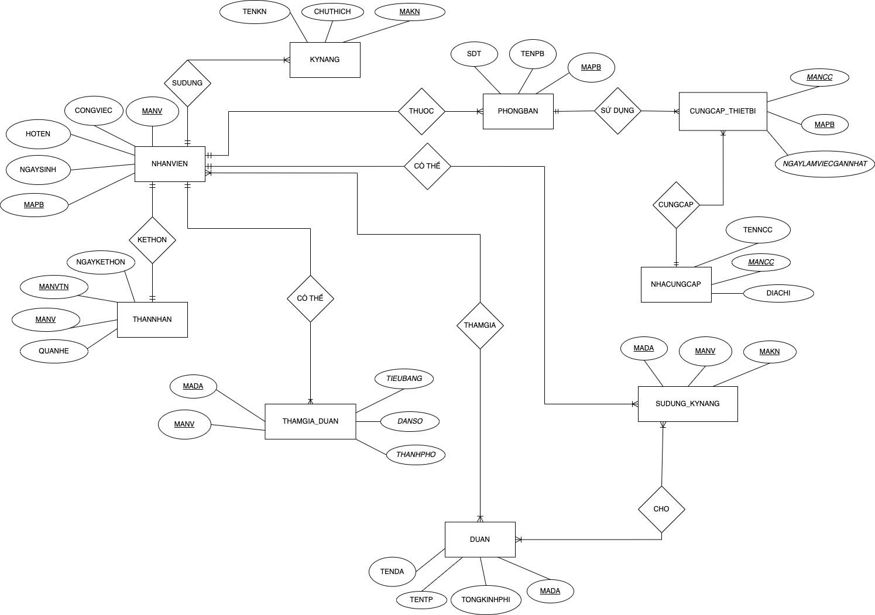

Slide 5
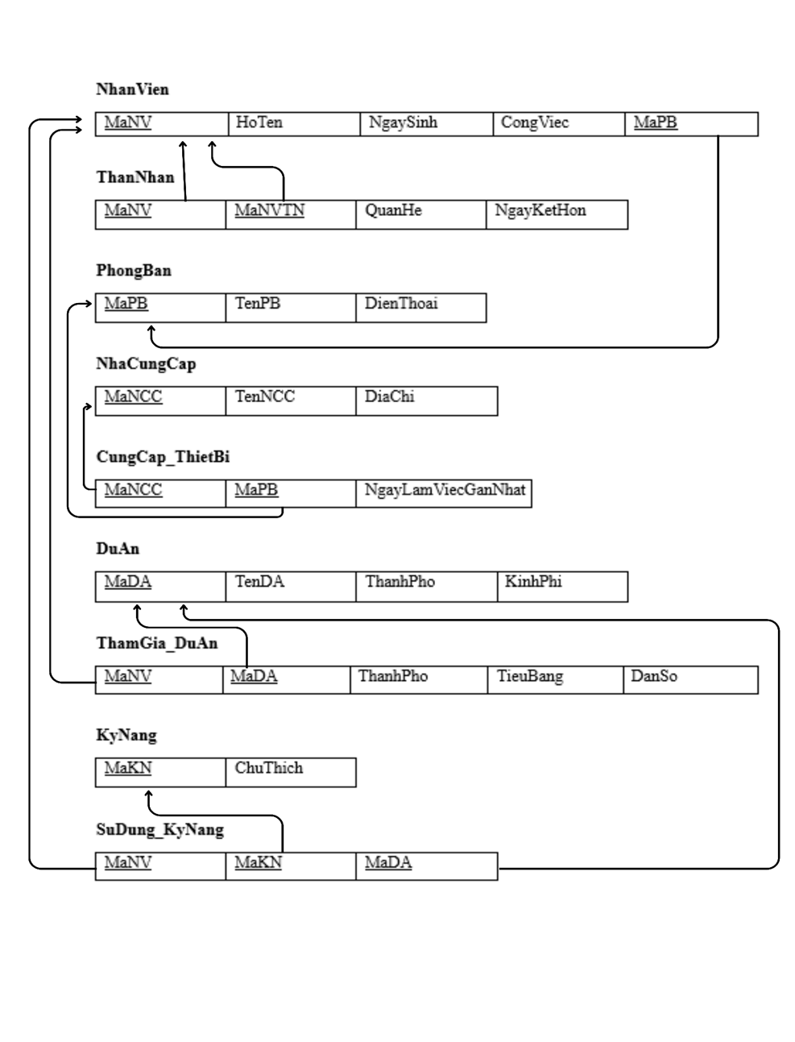
YÊU CẦU 2:
LƯỢC ĐỒ
QUAN HỆ
HUỲNH NGUYỄN NHỰT LINH, PHAN TRỌNG PHÚC

Slide 6

TẠO DATABASE
CREATE DATABASE QLCT
GO
USE QLCT
GO
CÂU 3
TẠO DATABASE
-- TẠO BẢNG
PHONGBAN
CREATE TABLE PhongBan (
MaPB INT PRIMARY KEY,
TenPB NVARCHAR(100) UNIQUE,
DienThoai VARCHAR(15));
NHANVIEN
CREATE TABLE NhanVien (
MaNV INT PRIMARY KEY,
HoTen NVARCHAR(100),
NgaySinh DATE,
CongViec NVARCHAR(150),
MaPB INT,
FOREIGN KEY (MaPB) REFERENCES PhongBan(MaPB));

Slide 7
-- TẠO DATABASE
CREATE DATABASE QLCT
GO
USE QLCT
GO
CÂU 3
TẠO DATABASE
-- TẠO BẢNG
NGUOITHAN
CREATE TABLE NguoiThan (
MaNV INT,
MaNVNT INT,
QuanHe NVARCHAR(10) CHECK (QuanHe IN (N'Vợ', N'Chồng')),
NgayKetHon DATE NOT NULL,
PRIMARY KEY (MaNV, MaNVNT),
FOREIGN KEY (MaNV) REFERENCES NhanVien(MaNV),
FOREIGN KEY (MaNVNT) REFERENCES NhanVien(MaNV));
NHACUNGCAP
CREATE TABLE NhaCungCap (
MaNCC VARCHAR(10) PRIMARY KEY,
TenNCC NVARCHAR(100),
DiaChi NVARCHAR(200));

Slide 8
-- TẠO DATABASE
CREATE DATABASE QLCT
GO
USE QLCT
GO
CÂU 3
TẠO DATABASE
-- TẠO BẢNG
CUNGCAP_THIETBI
CREATE TABLE CungCap_ThietBi (
MaPB INT,
MaNCC VARCHAR(10),
NgayLamViecGanNhat DATE,
PRIMARY KEY (MaPB, MaNCC),
FOREIGN KEY (MaPB) REFERENCES PhongBan(MaPB),
FOREIGN KEY (MaNCC) REFERENCES NhaCungCap(MaNCC));
DUAN
CREATE TABLE DuAn (
MaDA VARCHAR(10) PRIMARY KEY,
TenDA NVARCHAR(100),
KinhPhi MONEY,
ThanhPho NVARCHAR(100));

Slide 9
CÂU 3
-- TẠO DATABASE
CREATE DATABASE QLCT
GO
USE QLCT
GO
TẠO DATABASE
-- TẠO BẢNG
KYNANG
CREATE TABLE KyNang (
MaKN VARCHAR(10) PRIMARY KEY,
ChuThich NVARCHAR(200));
SUDUNG_KYNANG
CREATE TABLE SuDung_KyNang (
MaNV INT,
MaDA VARCHAR(10),
MaKN VARCHAR(10),
PRIMARY KEY (MaNV, MaDA, MaKN),
FOREIGN KEY (MaNV) REFERENCES NhanVien(MaNV),
FOREIGN KEY (MaDA) REFERENCES DuAn(MaDA),
FOREIGN KEY (MaKN) REFERENCES KyNang(MaKN));

Slide 10
CÂU 3
-- TẠO DATABASE
CREATE DATABASE QLCT
GO
USE QLCT
GO
TẠO DATABASE
-- TẠO BẢNG
THAMGIA_DUAN
CREATE TABLE ThamGia_DuAn (
MaNV INT,
MaDA VARCHAR(10),
ThanhPho NVARCHAR(100),
TieuBang NVARCHAR(100),
DanSo INT,
PRIMARY KEY (MaNV, MaDA),
FOREIGN KEY (MaNV) REFERENCES NhanVien(MaNV),
FOREIGN KEY (MaDA) REFERENCES DuAn(MaDA),
UNIQUE (MaNV, ThanhPho));

Slide 11
CÂU 3
-- THÊM DỮ LIỆU
-- PhongBan
INSERT INTO PhongBan (MaPB, TenPB, DienThoai) VALUES
(1, N'Phòng Nhân sự', 0123456789),
(2, N'Phòng Kỹ thuật', 0987654321),
(3, N'Phòng Kế toán', 0112233445),
(4, N'Phòng Marketing', 0556677889),
(5, N'Phòng IT', 0998877665);
-- NhanVien
INSERT INTO NhanVien (MaNV, HoTen, NgaySinh, CongViec, MaPB) VALUES
(1, N'Nguyễn Văn A', '1990-01-01', N'Nhân viên hành chính', 1),
(2, N'Trần Thị B', '1991-02-02', N'Kỹ sư phần mềm', 2),
(3, N'Lê Văn C', '1989-03-03', N'Kế toán trưởng', 3),
(4, N'Phạm Thị D', '1992-04-04', N'Nhân viên truyền thông', 4),
(5, N'Hồ Văn E', '1993-05-05', N'Quản trị hệ thống', 5);
-- NguoiThan
INSERT INTO NguoiThan (MaNV, MaNVNT, QuanHe, NgayKetHon) VALUES
(1, 2, N'Vợ', '2015-06-01'),
(2, 3, N'Chồng', '2016-07-02'),
(3, 4, N'Vợ', '2014-08-03'),
(4, 5, N'Chồng', '2018-09-04'),
(5, 1, N'Vợ', '2020-10-05');
TẠO DATABASE

Slide 12
CÂU 3
-- THÊM DỮ LIỆU
-- NhaCungCap
INSERT INTO NhaCungCap (MaNCC, TenNCC, DiaChi) VALUES
('NCC01', N'Công ty ABC', N'123 Đường A, Hà Nội'),
('NCC02', N'Công ty DEF', N'456 Đường B, TP.HCM'),
('NCC03', N'Công ty XYZ', N'789 Đường C, Đà Nẵng'),
('NCC04', N'Công ty MNP', N'101 Đường D, Cần Thơ'),
('NCC05', N'Công ty QRS', N'202 Đường E, Huế');
-- CungCap_ThietBi
INSERT INTO CungCap_ThietBi (MaNCC, MaPB, NgayLamViecGanNhat) VALUES
('NCC01', 1, '2023-01-10'),
('NCC02', 2, '2023-02-15'),
('NCC03', 3, '2023-03-20'),
('NCC04', 4, '2023-04-25'),
('NCC05', 5, '2023-05-30');
-- 6. DuAn
INSERT INTO DuAn (MaDA, TenDA, ThanhPho, KinhPhi) VALUES
('DA01', N'Dự án A', N'Hà Nội', 50000000),
('DA02', N'Dự án B', N'TP.HCM', 75000000),
('DA03', N'Dự án C', N'Đà Nẵng', 60000000),
('DA04', N'Dự án D', N'Huế', 30000000),
('DA05', N'Dự án E', N'Cần Thơ', 45000000);
TẠO DATABASE

Slide 13
CÂU 3
-- THÊM DỮ LIỆU
-- KyNang
INSERT INTO KyNang (MaKN, ChuThich) VALUES
('KN01', N'Lập trình'),
('KN02', N'Lên kế hoạch nhu cầu vật tư'),
('KN03', N'Quản lý dự án'),
('KN04', N'Kế toán tài chính'),
('KN05', N'Phân tích dữ liệu');
-- SuDung_KyNang
INSERT INTO SuDung_KyNang (MaNV, MaKN, MaDA) VALUES
(1, 'KN03', 'DA01'),
(2, 'KN01', 'DA02'),
(3, 'KN04', 'DA03'),
(4, 'KN02', 'DA04'),
(5, 'KN05', 'DA05');
-- ThamGia_DuAn
INSERT INTO ThamGia_DuAn (MaNV, MaDA, ThanhPho, TieuBang, DanSo) VALUES
(1, 'DA01', N'Hà Nội', N'Bắc', 8000000),
(2, 'DA02', N'TP.HCM', N'Nam', 9000000),
(3, 'DA03', N'Đà Nẵng', N'Trung', 1200000),
(4, 'DA04', N'Huế', N'Trung', 500000),
(5, 'DA05', N'Cần Thơ', N'Nam', 1500000);
TẠO DATABASE

Slide 14
YÊU CẦU 4:
CÂU HỎI
TRUY VẤN
CẢ NHÓM

Slide 15

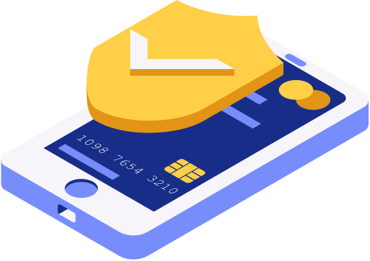
CÂU 4:
Truy vấn kết nối nhiều bảng
Câu 1: Truy vấn 1: Liệt kê họ tên nhân viên, tên phòng ban, tên dự án mà họ tham gia, và kỹ năng họ đã sử dụng trong dự án đó.
SELECT NV.HoTen, PB.TenPB, DA.TenDA, KN.ChuThich AS KyNang
FROM NhanVien NV
JOIN PhongBan PB ON NV.MaPB = PB.MaPB
JOIN SuDung_KyNang SDK ON NV.MaNV = SDK.MaNV
JOIN DuAn DA ON SDK.MaDA = DA.MaDA
JOIN KyNang KN ON SDK.MaKN = KN.MaKN
Nguyễn Minh Kha, Nguyễn Thị Thanh Nhàn

Slide 16
CÂU 4:
Truy vấn kết nối nhiều bảng
Câu 2: Liệt kê tên nhà cung cấp, tên phòng ban và tên dự án mà có thiết bị được cung cấp cho phòng ban đó, đồng thời nhân viên của phòng ban đó đang tham gia dự án ở thành phố trùng với thành phố của dự án.
SELECT NCC.TenNCC, PB.TenPB, DA.TenDA
FROM CungCap_ThietBi CC
JOIN PhongBan PB ON CC.MaPB = PB.MaPB
JOIN NhaCungCap NCC ON CC.MaNCC = NCC.MaNCC
JOIN NhanVien NV ON PB.MaPB = NV.MaPB
JOIN ThamGia_DuAn TG ON NV.MaNV = TG.MaNV
JOIN DuAn DA ON TG.MaDA = DA.MaDA
WHERE TG.ThanhPho = DA.ThanhPho
Nguyễn Minh Kha, Nguyễn Thị Thanh Nhàn

Slide 17
CÂU 4:
UPDATE
Câu 3: Cập nhật công việc (CongViec) của những nhân viên đang tham gia các dự án có kinh phí trên 60 triệu thành “Trưởng nhóm dự án”.
UPDATE NV
SET NV.CongViec = N'Trưởng nhóm dự án'
FROM NhanVien NV
JOIN
ThamGia_DuAn TG ON NV.MaNV = TG.MaNV
JOIN
DuAn DA ON TG.MaDA = DA.MaDA
WHERE
DA.KinhPhi > 60000000
Nguyễn Minh Kha, Nguyễn Thị Thanh Nhàn

Slide 18
CÂU 4:
UPDATE
Câu 4: Cập nhật kinh phí của tất cả các dự án tại thành phố "Hà Nội" sao cho tăng thêm 10% kinh phí hiện tại nếu dự án đó có ít nhất một nhân viên tham gia sử dụng kỹ năng "Lập trình".
UPDATE DuAn
SET KinhPhi = KinhPhi * 1.1
WHERE ThanhPho = N'Hà Nội'
AND MaDA IN (
SELECT MaDA
FROM SuDung_KyNang
WHERE MaKN = 'KN01' );
Phan Trọng Phúc, Trần Hoàng Trọng

Slide 19
CÂU 4:
DELETE
Câu 5: Xóa tất cả các bản ghi trong bảng ThamGia_DuAn của những nhân viên thuộc phòng ban "Phòng IT" và không có người thân được ghi nhận trong bảng NguoiThan
DELETE TGDA
FROM ThamGia_DuAn TGDA
JOIN NhanVien NV ON TGDA.MaNV = NV.MaNV
JOIN PhongBan PB ON NV.MaPB = PB.MaPB
WHERE PB.TenPB = N'Phòng IT'
AND TGDA.MaNV NOT IN (
SELECT MaNV FROM NguoiThan
UNION
SELECT MaNVNT FROM NguoiThan
);
Phan Trọng Phúc, Trần Hoàng Trọng

Slide 20
CÂU 4:
DELETE
Câu 6: Xóa các nhà cung cấp trong bảng NhaCungCap chưa từng cung cấp thiết bị cho bất kỳ phòng ban nào (không có bản ghi trong bảng CungCap_ThietBi).
DELETE FROM NhaCungCap
WHERE NOT EXISTS (
SELECT *
FROM CungCap_ThietBi
WHERE CungCap_ThietBi.MaNCC = NhaCungCap.MaNCC);
Phan Trọng Phúc, Trần Hoàng Trọng

Slide 21
CÂU 4:
GROUP BY
Câu 7: Danh sách phòng ban có nhiều dự án nhất
SELECT pb.TenPB,COUNT(DISTINCT tg.MaDA)
AS SoLuongDuAn
FROM PhongBan pb
JOIN NhanVien nv ON pb.MaPB = nv.MaPB
JOIN ThamGia_DuAn tg ON nv.MaNV = tg.MaNV
GROUP BY pb.TenPB
ORDER BY SoLuongDuAn DESC
GO
Huỳnh Nguyễn Nhựt Linh, Nguyễn Hồng Huy

Slide 22
CÂU 4:
GROUP BY
Câu 8: Danh sách nhân viên tham gia từ 3 dự án trở lên
SELECT nv.HoTen, COUNT(DISTINCT tg.MaDA)
AS SoDuAnThamGia
FROM NhanVien nv
JOIN ThamGia_DuAn tg ON nv.MaNV = tg.MaNV
GROUP BY nv.MaNV, nv.HoTen
HAVING COUNT(DISTINCT tg.MaDA) >= 3
GO
Huỳnh Nguyễn Nhựt Linh, Nguyễn Hồng Huy

Slide 23
CÂU 4:
SUBQUERY
Câu 9: Danh sách phòng ban không có nhân viên tham gia dự án:
SELECT pb.TenPB
FROM PhongBan pb
WHERE NOT EXISTS (
SELECT *
FROM NhanVien nv
JOIN ThamGia_DuAn tg ON nv.MaNV = tg.MaNV
WHERE nv.MaPB = pb.MaPB)
GO
Huỳnh Nguyễn Nhựt Linh, Nguyễn Hồng Huy

Slide 24
CÂU 4:
SUBQUERY
Câu 10: Liệt kê các dự án không có nhân viên nào tham gia:
SELECT da.MaDA, da.TenDA, da.KinhPhi
FROM DuAn da
WHERE da.MaDA NOT IN (
SELECT DISTINCT tg.MaDA
FROM ThamGia_DuAn tg)
ORDER BY da.KinhPhi DESC
GO
Huỳnh Nguyễn Nhựt Linh, Nguyễn Hồng Huy

Slide 25
CÂU 4:
CÂU BẤT KỲ
Câu 11: Liệt kê tên nhân viên, tên dự án, và tên kỹ năng mà nhân viên đó sử dụng, nhưng chỉ bao gồm những nhân viên có người thân làm việc trong cùng phòng ban với họ.
SELECT NV.HoTen, DA.TenDA, KN.ChuThich
FROM NhanVien NV
JOIN SuDung_KyNang SDKN ON NV.MaNV = SDKN.MaNV
JOIN DuAn DA ON SDKN.MaDA = DA.MaDA
JOIN KyNang KN ON SDKN.MaKN = KN.MaKN
WHERE EXISTS (
SELECT *
FROM NguoiThan NT
JOIN NhanVien NV2 ON NT.MaNVNT = NV2.MaNV
WHERE NT.MaNV = NV.MaNV
AND NV2.MaPB = NV.MaPB )
Phan Trọng Phúc, Trần Hoàng Trọng

Slide 26
CÂU 4:
DELETE
Câu 12: Tìm tất cả các phòng ban có ngày làm việc gần nhất với nhà cung cấp trước ngày 1/4/2023 và đếm số nhân viên trong mỗi phòng ban đó.
SELECT PB.TenPB, COUNT(NV.MaNV) AS SoNhanVien
FROM PhongBan PB
JOIN CungCap_ThietBi CCTB ON PB.MaPB = CCTB.MaPB
LEFT JOIN NhanVien NV ON PB.MaPB = NV.MaPB
WHERE CCTB.NgayLamViecGanNhat < '2023-04-01'
GROUP BY PB.TenPB;
Phan Trọng Phúc, Trần Hoàng Trọng

Slide 27
PHẦN B
CHUẨN HÓA DỮ LIỆU CÁ NHÂN
CẢ NHÓM

Slide 28
NHỰT LINH

Slide 29



1/ CHO LƯỢC ĐỒ CSDL
Q(TENTAU,LOAITAU,MACHUYEN,LUONGHANG,BENCANG,NGAY)
F={TENTAU → LOAITAU
MACHUYEN → TENTAU, LUONGHANG
TENTAU,NGAY → BENCANG, MACHUYEN}
a) Hãy tìm tập phủ tối thiểu của F
- Chuẩn hóa mỗi phụ thuộc hàm về dạng có 1 thuộc tính phía bên phải
TENTAU → LOAITAU,
MACHUYEN → TENTAU,
MACHUYEN → LUONGHANG,
TENTAU, NGAY → BENCANG,
TENTAU, NGAY → MACHUYEN
CHUẨN HÓA DỮ LIỆU CÁ NHÂN
Huỳnh Nguyễn Nhựt Linh

Slide 30


CHUẨN HÓA DỮ LIỆU CÁ NHÂN
Huỳnh Nguyễn NHựt Linh
A) HÃY TÌM TẬP PHỦ TỐI THIỂU CỦA F
- Xóa tất cả thuộc tính dư thừa (Tất cả các vế trái đều là tối thiểu, không có thuộc tính dư => F đã là tập phủ tối thiểu)
Xét TENTAU,NGAY → BENCANG
NGAY không dư thừa vìTENTAU+= {TENTAU,LOAITAU}
TENTAU không dư thừa vì NGAY+={NGAY}
TENTAU,NGAY → BENCANG không dư thừa vế trái
Xét TENTAU,NGAY → MACHUYEN
NGAY không dư thừa vìTENTAU+= {TENTAU,LOAITAU}
TENTAU không dư thừa vì NGAY+={NGAY}
TENTAU,NGAY → MACHUYEN không dư thừa vế trái
- Xóa tất cả các thuộc tính dư thừa
Loại TENTAU,NGAY → BENCANG
Tập phủ tối thiểu của F là:
{TENTAU → LOAITAU,
MACHUYEN → TENTAU,
MACHUYEN → LUONGHANG,
TENTAU, NGAY → BENCANG,
TENTAU, NGAY → MACHUYEN}

Slide 31

CHUẨN HÓA DỮ LIỆU CÁ NHÂN
Huỳnh Nguyễn NHựt Linh
B) TÌM TẤT CẢ CÁC KHÓA CỦA Q
TN (Thuộc tính không xuất hiện bên phải) = {NGAY}
TG (các thuộc tính còn lại cần xét) = {TENTAU, MACHUYEN}
THỬ TẬP {TENTAU, NGAY}:
Từ TENTAU → LOAITAU
Từ TENTAU, NGAY → BENCANG, MACHUYEN
→ Có MACHUYEN, thì từ đó MACHUYEN → TENTAU, LUONGHANG
→ Vậy bao đóng {TENTAU, NGAY} = {TENTAU, NGAY, LOAITAU, BENCANG, MACHUYEN, LUONGHANG}
→ Bao phủ toàn bộ Q → Là khóa
THỬ {MACHUYEN, NGAY}:
MACHUYEN → TENTAU, LUONGHANG
→ Giờ ta có TENTAU, NGAY → từ đó ra BENCANG, MACHUYEN
→ TENTAU → LOAITAU
→ Bao đóng cũng là toàn bộ Q → Là khóa
Thử {TENTAU, MACHUYEN, NGAY}
Từ TENTAU → LOAITAU
→ thêm LOAITAU
Từ MACHUYEN → TENTAU, LUONGHANG
→ TENTAU đã có rồi, thêm LUONGHANG
Từ TENTAU, NGAY → BENCANG, MACHUYEN
→ thỏa mãn điều kiện, thêm BENCANG
→ MACHUYEN đã có rồi
Tập thuộc tính của Q = {TENTAU, LOAITAU, MACHUYEN, LUONGHANG, BENCANG, NGAY}
→ Bao đóng đầy đủ → Là siêu khóa
Vậy {TENTAU, MACHUYEN, NGAY} là siêu khóa, nhưng không phải khóa. Vì bỏ bớt TENTAU hoặc MACHUYEN vẫn đủ điều kiện

Slide 32


CHUẨN HÓA DỮ LIỆU CÁ NHÂN
Huỳnh Nguyễn NHựt Linh
8/ Q(A,B,C,D)
F={AB→C; D→B; C→ABD}
Hãy tìm tất cả các khóa của Q
Tập thuộc tính: {A, B, C, D}
-TN = ∅ (không có thuộc tính nào không phụ thuộc)
-TG = {A, B, C, D}
-Xi: Là tập con của {A, B, C, D} — ta thử từng tổ hợp
-(TN → Xi): Vì TN = ∅ (không có thuộc tính không phụ thuộc ai) → TN → Xi = Xi
-(TN ∪ Xi)+: Tính bao đóng của Xi (X⁺)
-Siêu Khóa: Nếu X⁺ = {A, B, C, D} → là siêu khóa
-Khóa : nếu là siêu khóa và không có tập con nào nhỏ hơn cũng là siêu khóa → là khóa

Slide 33
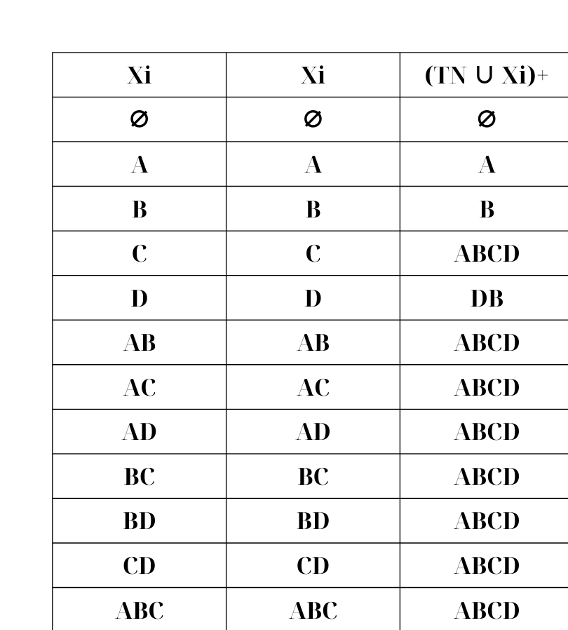
CHUẨN HÓA DỮ LIỆU CÁ NHÂN
Huỳnh Nguyễn NHựt Linh
Kết luận: Khóa duy nhất là {C} vì:
- Bao đóng C⁺ = toàn bộ {A, B, C, D}
-Không có tập con nào nhỏ hơn C (vì là 1 thuộc tính)
-Các tổ hợp khác tuy cũng bao đóng đầy đủ nhưng không tối thiểu → không phải khóa

Slide 34


CHUẨN HÓA DỮ LIỆU CÁ NHÂN
Huỳnh Nguyễn NHựt Linh
BÀI TẬP TỔNG HỢP
1/ Cho biết dạng chuẩn của các lược đồ quan hệ sau:
a) Q(ABCDEG); F={A→BC, C→DE, E→G}
b) Q(ABCDEGH);F={C→AB, D→E, B→G}
c) Q(ABCDEGH)
F={A→BC, D→E, H→G}
d) Q(ABCDEG);
F={AB→C, C→B, ABD→E, G→A}
e) Q(ABCDEGHI); F{AC→B,BI→ACD,ABC→D,H→I,ACE→BCG,CG→AE}

Slide 35
CHUẨN HÓA DỮ LIỆU CÁ NHÂN
Huỳnh Nguyễn NHựt Linh
A) Q(ABCDEG);
F={A→BC, C→DE, E→G}
Bước 1: Tìm khóa
Ta có A là khóa của Q (vì A⁺ = ABCDEG = Q)
Tập thuộc tính không khóa là: B, C, D, E, G
A->B->C->D->E->G ➔Q đạt chuẩn 2 không đạt chuẩn 3 vì G không là thuộc tính
Bước 2: Kiểm tra dạng chuẩn
Xét dạng chuẩn BCNF:
C→DE, E→G: vi phạm chuẩn BCNF do vế trái không phải là siêu khóa
=> Lược đồ Q không đạt chuẩn BCNF
Xét dạng chuẩn 3NF:
C→DE: vi phạm chuẩn 3NF do vế trái không phải là siêu khóa và vế phải không phải là thuộc tính của khóa
Xét dạng chuẩn 2NF:
Khóa là A, mà tất cả phụ thuộc đều có vế trái không phải là tập con thực sự của A ⇒ không có phụ thuộc nào gây vi phạm 2NF
Vậy dạng chuẩn cao nhất của lược đồ là 2NF

Slide 36
CHUẨN HÓA DỮ LIỆU CÁ NHÂN
Huỳnh Nguyễn NHựt Linh
B) Q(ABCDEGH);
F={C→AB, D→E, B→G}
Bước 1: Tìm khóa
CD⁺ = ABCDEG ⇒ thiếu H → CDH⁺ = toàn bộ ⇒ CDH là khóa.
Bước 2: Kiểm tra dạng chuẩn
Xét dạng chuẩn BCNF:
C→AB, D→E, B→G: vi phạm chuẩn BCNF do vế trái không phải là siêu khóa
=> Lược đồ Q không đạt chuẩn BCNF
Xét dạng chuẩn 3NF:
C→AB: vi phạm chuẩn 3NF do vế trái không phải là siêu khóa và vế phải không phải là thuộc tính của khóa
Xét dạng chuẩn 2NF:
C → AB: C là một phần của khóa CDH, và AB là thuộc tính không khóa. Tuy nhiên, AB phụ thuộc vào một phần khóa => Vi phạm 2NF
Vậy dạng chuẩn cao nhất của lược đồ là 1NF

Slide 37
CHUẨN HÓA DỮ LIỆU CÁ NHÂN
Huỳnh Nguyễn NHựt Linh
C) Q(ABCDEGH)
F={A→BC, D→E, H→G}
Bước 1: Tìm khóa
- ABDG⁺ = ABCDEG ⇒ ABDG là khóa
TN={ A,D,H} ; TG= ∅➔ khóa chính là tập TN
{AD→ E, D→E}
➔Là phụ thuộc không đầy đủ
➔đạt chuẩn 1
Bước 2: Kiểm tra dạng chuẩn
Xét dạng chuẩn BCNF:
A→BC, D→E, H→G: vi phạm chuẩn BCNF do vế trái không phải là siêu khóa
=> Lược đồ Q không đạt chuẩn BCNF
Xét dạng chuẩn 3NF:
A→BC: vi phạm chuẩn 3NF do vế trái không phải là siêu khóa và vế phải không phải là thuộc tính của khóa
Xét dạng chuẩn 2NF:
A→BC: A là một phần của khóa ADH, và BC là thuộc tính không khóa. Tuy nhiên, BC phụ thuộc vào một phần khóa => Vi phạm 2NF
Vậy dạng chuẩn cao nhất của lược đồ là 1NF

Slide 38
CHUẨN HÓA DỮ LIỆU CÁ NHÂN
Huỳnh Nguyễn NHựt Linh
D) Q(ABCDEG);
F={AB→C, C→B, ABD→E, G→A}
Bước 1: Tìm khóa
- ABDG⁺ = ABCDEG ⇒ ABDG là khóa.
TN={ D,G} ; TG={A,B,C}
D➔ Dạng chuẩn 2 vì ABD→ E mà E không là thuộc tính khóa không đạt chuẩn 3
Bước 2: Kiểm tra dạng chuẩn
Xét dạng chuẩn BCNF:
AB→C, C→B, ABD→E, G→A: vi phạm chuẩn BCNF do vế trái không phải là siêu khóa
=> Lược đồ Q không đạt chuẩn BCNF
Xét dạng chuẩn 3NF:
AB→C, ABD→E, G→A: vi phạm chuẩn 3NF do vế trái không phải là siêu khóa và vế phải không phải là thuộc tính của khóa
Xét dạng chuẩn 2NF:
G→A: G là một phần của khóa BDG, và A là thuộc tính không khóa. Tuy nhiên, A phụ thuộc vào một phần khóa => Vi phạm 2NF
Vậy dạng chuẩn cao nhất của lược đồ là 1NF

Slide 39
CHUẨN HÓA DỮ LIỆU CÁ NHÂN
Huỳnh Nguyễn NHựt Linh
E) Q(ABCDEGHI);
F={AC→B,BI→ACD,ABC→D,H→I,ACE→BCG,CG→AE}
Bước 1: Chuẩn hóa tập phụ thuộc hàm
Tách vế phải thành các phụ thuộc đơn thuộc tính:
AC → B, BI → A,BI → C, BI → D, ABC → D,H → I
ACE → B, ACE → C,ACE → G, CG → A,
CG → E
Bước 2: Rút gọn tập phụ thuộc (phủ tối thiểu)
ACE → C: vì C đã có trong vế trái → loại
ACE → B: đã có AC → B → có thể loại nếu không cần thiết.
Phủ tối thiểu còn lại là:
AC → B , BI → A, BI → C, BI → D, ABC → D, H → I, ACE → G, CG → A, CG → E

Slide 40
CHUẨN HÓA DỮ LIỆU CÁ NHÂN
Huỳnh Nguyễn NHựt Linh
E) Q(ABCDEGHI);
F={AC→B,BI→ACD,ABC→D,H→I,ACE→BCG,CG→AE}
Bước 4: Xét chuẩn dạng
Xét 1NF: Đạt 1NF (Không có thuộc tính đa trị hay lặp).
Xét 2NF:
Khóa có nhiều thuộc tính (phức hợp): BI + CG + H
Kiểm tra phụ thuộc một phần khóa → thuộc tính không khóa
BI → A: BI là một phần của khóa → A là thuộc tính không khóa → vi phạm 2NF
Xét 3NF:
Xét BI → A, A không là siêu khóa, A không phải thuộc tính khóa → Vi phạm 3NF
Xét BCNF:
Phụ thuộc BI → A: BI không là siêu khóa → vi phạm BCNF
Vậy dạng chuẩn cao nhất là 1NF
Bước 3: Tìm khóa
Thử với BIH:
Thử với CGHBI:
Thử với CGHBI:
BI → A, C, D; CG → A, E; H → I; ACE → G
→ từ CG: có A, E
→ ACE → G → từ A, C, E → có G
→ đủ toàn bộ: A, B, C, D, E, G, H, I
CGHBI+ = Q → CGHBI là siêu khóa
Tìm tập nhỏ hơn:
BI + CG + H = khóa (là 1 khoá tối thiểu)

Slide 41
HỒNG HUY

Slide 42

Câu 2: Q(A,B,C,D,E,G)
Cho F={AB→C;C→A;BC→D;ACD→B;D→EG;BE→C;CG→BD;CE → AG} X={B,D}, X⁺=?
Ta có: X+ = (BD)+ = {B, D}
Vì D→EG → (BD)+ = {B, D, E, G}
BE→C → (BD)+ = {B, C, D, E, G}
CG→BD→ (BD)+ = {B, C, D, E, G}
CE → AG→ (BD)+ = {A, B, C, D, E, G}
→ Vậy X+ = {A, B, C, D, E, G}
Y={C,G}, Y⁺=?
Ta có: Y+ = (CG)+ = {C, G}
Vì C→A → (CG)+ = {A, C, G}
CG→BD → (CG)+ = {A, B, C, D, G}
D → EG → (CG)+ = {A, B, C, D, E, G}
→ Vậy Y+ = {A, B, C, D, E, G}

Slide 43
Câu 4: Cho quan hệ r
A → B
Dòng 2 và 4: A = y → B2 = x, B4 = z → khác nhau → Không thỏa mãn.
A → C
Dòng 2 và 4: A = y → C2 = z, C4 = w → khác nhau → Không thỏa mãn.
B → A
Không có dòng giống nhau → B → A thỏa mãn
C → D
Không có dòng giống nhau →C → D thỏa mãn
D → C
Dòng 1 và 3: D = y → C1 = x, C3 = y → khác nhau → Không thỏa mãn.
D → A
Dòng 1 và 3: D = y và y → A1 = x, A3 = z → khác nhau → Không thỏa mãn.
A | B | C | D
x | u | x | Y
y | x | z | x
z | y | y | y
y | z | w | z
Trong các phụ thuộc hàm sau đây, PTH nào không thỏa A → B; A → C; B → A; C → D; D → C; D → A

Slide 44
CHUẨN HÓA DỮ LIỆU CÁ NHÂN
Huỳnh Nguyễn NHựt Linh
BÀI TẬP TỔNG HỢP
3/:Cho lược đồ CSDL Kehoach(NGAY,GIO,PHONG,MONHOC,GIAOVIEN) F={NGAY,GIO,PHONG→MONHOC MONHOC,NGAY→GIAOVIEN NGAY,GIO,PHONG→GIAOVIEN MONHOC→GIAOVIEN}

Slide 45
a) Xác định dạng chuẩn cao nhất của Kehoach
Bước 1: Giả sử Kehoach đã ở 1NF
Giả sử mọi thuộc tính đều mang giá trị nguyên tố → Kehoach đạt chuẩn 1NF
Kehoach(NGAY, GIO, PHONG, MONHOC, GIAOVIEN)
Tập phụ thuộc hàm F:
1. NGAY, GIO, PHONG → MONHOC
2. MONHOC, NGAY → GIAOVIEN
3. NGAY, GIO, PHONG → GIAOVIEN
4. MONHOC → GIAOVIEN

Slide 46
Bước 2: Kiểm tra 2NF
TN = {NGAY, GIO, PHONG, MONHOC, GIAOVIEN} – {MONHOC, GIAOVIEN} = {NGAY, GIO, PHONG}
TG = {NGAY, GIO, PHONG, MONHOC} giao {MONHOC, GIAOVIEN} = {MONHOC}
Xi | TN giao Xi | (TN giao Xi)+ | Siêu khóa | Khóa
Rỗng | NGAY, GIO, PHONG | NGAY, GIO, PHONG, MONHOC, GIAOVIEN | NGAY, GIO, PHONG | NGAY, GIO, PHONG
MONHOC | NGAY, GIO, PHONG, MONHOC | NGAY, GIO, PHONG, MONHOC, GIAOVIEN | NGAY, GIO, PHONG, MONHOC
Vậy khóa của Kehoach là: {NGAY, GIO, PHONG}
Vì MONHOC, GIAOVIEN đều phụ thuộc đầy đủ vào khóa {NGAY, GIO, PHONG}
→ Kehoach đạt chuẩn 2NF

Slide 47
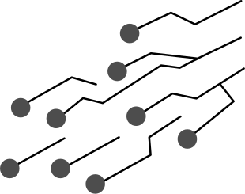
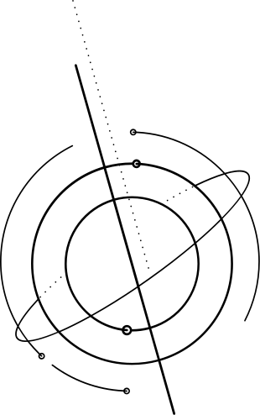
Bước 3: Kiểm tra 3NF
Vì phụ thuộc hàm MONHOC, NGAY → GIAOVIEN và MONHOC → GIAOVIEN không có siêu khóa vế trái hoặc một thuộc tính khóa vế phải
→ Kehoach không đạt chuẩn 3NF
Kết luận: Dạng chuẩn cao nhất của Kehoach là 2NF

Slide 48
MINH KHA

Slide 49
CHUẨN HÓA DỮ LIỆU CÁ NHÂN
Nguyễn Minh Kha
Câu 6: Tìm phủ tối thiểu của tập F
Lược đồ: Q(C, T, H, R, S, G)
Tập phụ thuộc F:
f₁: C → T
f₂: HR → C
f₃: HT → R
f₄: CS → G
f₅: HS → R
Bước 1: Chuẩn hóa vế phải về 1 thuộc tính
Tập F đã có vế phải là 1 thuộc tính ⇒ không cần tách.
Bước 2: Loại bỏ thuộc tính dư ở vế trái
Xét từng phụ thuộc:
f₂: HR → C:
Xét H → C? Không, vì không tồn tại.
Xét R → C? Không.
⇒ Không rút gọn được.

Slide 50
CHUẨN HÓA DỮ LIỆU CÁ NHÂN
Nguyễn Minh Kha
Câu 6: Tìm phủ tối thiểu của tập F
f₃: HT → R:
H → R? Không.
T → R? Không.
⇒ Không rút gọn.
f₄: CS → G:
C → G? Không.
S → G? Không.
⇒ Không rút gọn.
f₅: HS → R:
H → R? Không.
S → R? Không.
⇒ Không rút gọn.
→ Không có thuộc tính dư ở vế trái.
Bước 3: Loại bỏ phụ thuộc dư
Xét loại từng phụ thuộc có còn suy diễn được từ các phụ thuộc còn lại không.
Không thể suy được HS → R vì HS không cho ra C, H, hay T.
→ Không phụ thuộc nào là dư.
Phủ tối thiểu Fmin chính là F:
=>Fmin = {C→T; HR→C; HT→R; CS→G; HS→R}

Slide 51
CHUẨN HÓA DỮ LIỆU CÁ NHÂN
Nguyễn Minh Kha
Câu 11: Xác định phủ tối thiểu
a) Q1(ABCDEGH), F₁={A→H, AB→C, BC→D, G→B}
AB→C: không thể rút A hoặc B vì không có A→C hay B→C
BC→D: tương tự
→ Không tách được
=> Fmin = {A→H, AB→C, BC→D, G→B}
b) Q2(ABCSXYZ), F₂={S→A; AX→B; S→B; BY→C; CZ→X}
AX → B: kiểm tra X → B? Không → không rút
S→A, S→B ⇒ Gộp: S → AB
→ Thay S→A, S→B bằng S→AB
=> Fmin = {S→AB, AX→B, BY→C, CZ→X}
c) Q3(ABCDEGHIJ), F₃={BG→D; G→J; AI→C; CE→H; BD→G; JH→A; D→I}

Slide 52
CHUẨN HÓA DỮ LIỆU CÁ NHÂN
Nguyễn Minh Kha
Bài tập tổng hợp
Câu 7: Kiểm Tra Dạng Chuẩn
a)Q(A, B, C, D), F = {CA → D; A → B}
Bước 1: Tìm khóa
- CA⁺ = {C, A} → D → CA⁺ = {A, B, C, D} → CA là khóa.
Bước 2: Kiểm tra các phụ thuộc
- CA → D: CA là khóa → OK.
- A → B: A không phải là khóa, B là thuộc tính không khóa → vi phạm 2NF.
Kết luận: Quan hệ chỉ đạt 1NF.
b) Q(S, D, I, M), F = {SI → D; SD → M}
Bước 1: Tìm khóa
- SI⁺ = {S, I} → D → SD → M → SI⁺ = {S, I, D, M} → SI là khóa.
Bước 2: Kiểm tra các phụ thuộc
- SI →D: OK (SI là khóa).
- SD → M: SD không là siêu khóa, M không thuộc khóa → vi phạm 2NF và 3NF.
Kết luận: Quan hệ chỉ đạt 1NF.

Slide 53
CHUẨN HÓA DỮ LIỆU CÁ NHÂN
Nguyễn Minh Kha
Bài tập tổng hợp
Câu 7: Kiểm Tra Dạng Chuẩn
c) Q(N, G, P, M, GV), F = {NGP → M; M → GV}
Bước 1: Tìm khóa
- NGP⁺ = {N, G, P} → M → GV → NGP⁺ = {N, G, P, M, GV} → NGP là khóa.
Bước 2: Kiểm tra các phụ thuộc
- NGP → M: OK.
- M → GV: M không là siêu khóa → vi phạm 3NF và BCNF.
Kết luận: Quan hệ chỉ đạt 1NF.
d) Q(S, N, D, T, X), F = {S → N; S → D; S → T; S → X}
Bước 1: Tìm khóa
- S⁺ = {S, N, D, T, X} → đầy đủ thuộc tính → S là khóa.
Bước 2: Kiểm tra các phụ thuộc
- Tất cả phụ thuộc có vế trái là S (khóa) → đạt 3NF và BCNF.
Kết luận: Quan hệ đạt BCNF.

Slide 54
THANH NHÀN

Slide 55

CHUẨN HÓA DỮ LIỆU CÁ NHÂN
Nguyễn Thị Thanh Nhàn
Câu 3: Cho lược đồ quan hệ Q và tập phụ thuộc hàm F
a) F={AB→E;AG→I;BE→I;E→G;GI→ H} chứng minh rằng AB → GH.
b) F={AB→C;B→D;CD→E;CE→GH;G→A}chứng minh rằng AB → E; AB → G
Câu a:
Bước 1: Tìm bao đóng AB⁺
AB ∈ AB⁺
AB → E ⇒ thêm E → AB⁺ = {A, B, E}
E → G ⇒ thêm G → AB⁺ = {A, B, E, G}
AG → I, A, G ∈ AB⁺ ⇒ thêm I → AB⁺ = {A, B, E, G, I}
GI → H, G, I ∈ AB⁺ ⇒ thêm H → AB⁺ = {A, B, E, G, I, H}
=> AB⁺ = {A, B, E, G, I, H} ⇒ GH ⊆ AB⁺
→ AB → GH

Slide 56
CHUẨN HÓA DỮ LIỆU CÁ NHÂN
Nguyễn Thị Thanh Nhàn
Câu 3: Cho lược đồ quan hệ Q và tập phụ thuộc hàm F
a) F={AB→E;AG→I;BE→I;E→G;GI→ H} chứng minh rằng AB → GH.
b) F={AB→C;B→D;CD→E;CE→GH;G→A}chứng minh rằng AB → E; AB → G
Câu b:
Bước 1: Tìm bao đóng AB⁺
AB ∈ AB⁺
AB → C ⇒ thêm C → AB⁺ = {A, B, C}
B → D ⇒ thêm D → AB⁺ = {A, B, C, D}
CD → E, C, D ∈ AB⁺ ⇒ thêm E → AB⁺ = {A, B, C, D, E}
CE → GH, C, E ∈ AB⁺ ⇒ thêm G, H → AB⁺ = {A, B, C, D, E, G, H}
G → A, đã có A rồi
=> AB⁺ = {A, B, C, D, E, G, H}
E ∈ AB⁺ ⇒ AB → E
G ∈ AB⁺ ⇒ AB → G

Slide 57
CHUẨN HÓA DỮ LIỆU CÁ NHÂN
Nguyễn Thị Thanh Nhàn
BÀI TẬP TỔNG HỢP
Câu 2: Kiểm tra dạng chuẩn Q(C,S,Z) F = {CS → Z ; Z → C}
Bước 1:
Xác định khóa của quan hệ
Ta xét bao đóng của các tập thuộc tính:
(CS)⁺ = {C, S}
→ theo CS → Z ⇒ thêm Z
→ (CS)⁺ = {C, S, Z} ⇒ bao phủ toàn bộ thuộc tính ⇒ CS là một khóa
→ Kiểm tra các tập khác:
Z⁺ = {Z, C} ⇒ thiếu S ⇒ không phải khóa
S⁺ = {S}
SZ⁺ = {S, Z, C} ⇒ cũng là siêu khóa
→ Tuy nhiên, CS là khóa tối thiểu ngắn nhất ⇒ chọn CS là khóa chính

Slide 58
CHUẨN HÓA DỮ LIỆU CÁ NHÂN
Nguyễn Thị Thanh Nhàn
BÀI TẬP TỔNG HỢP
Câu 2: Kiểm tra dạng chuẩn Q(C,S,Z) F = {CS → Z ; Z → C}
Bước 2:
Kiểm tra từng phụ thuộc hàm có đạt 3NF hay không
Điều kiện đạt chuẩn 3NF:
Với mỗi phụ thuộc X → A, ít nhất một trong các điều kiện sau phải đúng:
X là siêu khóa
A là thuộc tính nguyên tố (tức là thuộc về một khóa tối thiểu)
+ Phụ thuộc: CS → Z
Vế trái CS là khóa ⇒ đạt 3NF
+ Phụ thuộc: Z → C
Vế trái Z không phải là khóa
Vế phải C là thuộc tính thuộc khóa CS ⇒ C là thuộc tính nguyên tố
⇒ Đạt 3NF theo điều kiện thứ hai
=> Lược đồ quan hệ Q(C, S, Z) với tập phụ thuộc hàm F = {CS → Z ; Z → C} đạt chuẩn 3NF vì tất cả các phụ thuộc đều thỏa mãn điều kiện của 3NF.

Slide 59
CHUẨN HÓA DỮ LIỆU CÁ NHÂN
Nguyễn Thị Thanh Nhàn
BÀI TẬP TỔNG HỢP
Câu 4: Cho lược đồ quan hệ Q(A,B,C,D) và tập phụ thuộc hàm F
F = {A→B;B→C; D→B} C = {Q1(A,C,D); Q2(B,D)}. Xác định các Fi (những phụ thuộc hàm F được bao trong Qi)
- Q1 (A,C,D)
A → B không bao trong Q1 vì B không thuộc lược đồ của Q1
B → C không bao trong Q1 vì B không thuộc lược đồ của Q1
D → B không bao trong Q1 vì B không thuộc lược đồ của Q1
=> F1 = ∅ vì không có phụ thuộc hàm nào trong F hợp lệ trong Q1
- Q2 (B,D)
A → B không bao trong Q2 vì A không thuộc lược đồ của Q2
B → C không bao trong Q2 vì C không thuộc lược đồ của Q2
D → B bao trong Q2 vì cả D và B đều thuộc lược đồ của Q2
=> F2 = { D -> B}
Vậy: các phụ thuộc hàm được bao trong các quan hệ con Q1 và Q2 là :
Q1 (A,C,D): không có phụ thuộc hàm nào
Q2 (B,D): D -> B

Slide 60
CHUẨN HÓA DỮ LIỆU CÁ NHÂN
Nguyễn Thị Thanh Nhàn
BÀI TẬP TỔNG HỢP
Câu 4: Cho lược đồ quan hệ Q(A,B,C,D) và tập phụ thuộc hàm F
F = {A→B;B→C; D→B} C = {Q1(A,C,D); Q2(B,D)}. Xác định các Fi (những phụ thuộc hàm F được bao trong Qi)
- Q1 (A,C,D)
A → B không bao trong Q1 vì B không thuộc lược đồ của Q1
B → C không bao trong Q1 vì B không thuộc lược đồ của Q1
D → B không bao trong Q1 vì B không thuộc lược đồ của Q1
=> F1 = ∅ vì không có phụ thuộc hàm nào trong F hợp lệ trong Q1
- Q2 (B,D)
A → B không bao trong Q2 vì A không thuộc lược đồ của Q2
B → C không bao trong Q2 vì C không thuộc lược đồ của Q2
D → B bao trong Q2 vì cả D và B đều thuộc lược đồ của Q2
=> F2 = { D -> B}
Vậy: các phụ thuộc hàm được bao trong các quan hệ con Q1 và Q2 là :
Q1 (A,C,D): không có phụ thuộc hàm nào
Q2 (B,D): D -> B

Slide 61
TRỌNG PHÚC

Slide 62

CHUẨN HÓA DỮ LIỆU CÁ NHÂN
Phan Trọng Phúc
9/ Q(A,B,C,D,E,G)
F={AB→C;C→A;BC→D;ACD→B; D→EG;BE→C;CG→BD;CE→G}.
Hãy tìm tất cả các khóa của Q.
Lược kê: A, B, C, D, E, G
Tìm tất cả tập X sao cho:
(X)+={A,B,C,D,E,G}
Đồng thời, X phải tối thiểu (không có thuộc tính dư thừa)
Kiểm tra (AB)+
AB → C ⇒ {A,B,C}
C → A (đã có)
BC → D: có B,C ⇒ thêm D ⇒ {A,B,C,D}
D → E,G ⇒ {A,B,C,D,E,G}
Đầy đủ → AB là siêu khóa
→ Kiểm tra tối thiểu:
(A)+ = {A}, (B)+ = {B} → không đủ
⇒ AB là khóa

Slide 63
CHUẨN HÓA DỮ LIỆU CÁ NHÂN
Phan Trọng Phúc
9/ Q(A,B,C,D,E,G)
F={AB→C;C→A;BC→D;ACD→B; D→EG;BE→C;CG→BD;CE→G}.
Hãy tìm tất cả các khóa của Q.
Kiểm tra (BC)+
C → A ⇒ {B,C,A}
BC → D ⇒ {B,C,A,D}
D → E,G ⇒ {A,B,C,D,E,G}
Đầy đủ → BC là khóa (tối thiểu vì B+, C+ không đủ)
Kiểm tra (CG)+
C → A ⇒ {C,G,A}
CG → B,D ⇒ {C,G,A,B,D}
D → E,G ⇒ {C,G,A,B,D,E,G}
Đầy đủ → CG là khóa (tối thiểu vì C+, G+ không đủ)
Kiểm tra (BE)+
BE → C ⇒ {B,E,C}
C → A ⇒ {B,E,C,A}
BC → D ⇒ {B,C,A,D}
D → E,G ⇒ {A,B,C,D,E,G}
Đầy đủ → BE là khóa (B+, E+ không đủ)

Slide 64
CHUẨN HÓA DỮ LIỆU CÁ NHÂN
Phan Trọng Phúc
9/ Q(A,B,C,D,E,G)
F={AB→C;C→A;BC→D;ACD→B; D→EG;BE→C;CG→BD;CE→G}.
Hãy tìm tất cả các khóa của Q.
Kiểm tra (CE)+
C → A ⇒ {C,E,A}
CE → G ⇒ {C,E,A,G}
CG → B,D ⇒ {C,E,A,G,B,D}
D → E,G ⇒ đã có
Đầy đủ → CE là khóa
Kiểm tra (BD)+
D → E,G ⇒ {B,D,E,G}
BE → C ⇒ {B,D,E,G,C}
C → A ⇒ {A,B,D,E,G,C}
Đầy đủ → BD là khóa
Kiểm tra (CD)+
C → A ⇒ {C,D,A}
ACD → B (có A,C,D) ⇒ thêm B
D → E,G ⇒ {A,B,C,D,E,G}
Đầy đủ → CD là khóa

Slide 65
CHUẨN HÓA DỮ LIỆU CÁ NHÂN
Phan Trọng Phúc
9/ Q(A,B,C,D,E,G)
F={AB→C;C→A;BC→D;ACD→B; D→EG;BE→C;CG→BD;CE→G}.
Hãy tìm tất cả các khóa của Q.
-Loại bỏ các tập không tối thiểu
Tất cả 7 tập trên đều là khóa tối thiểu vì không bỏ được bất kỳ thuộc tính nào.

Slide 66

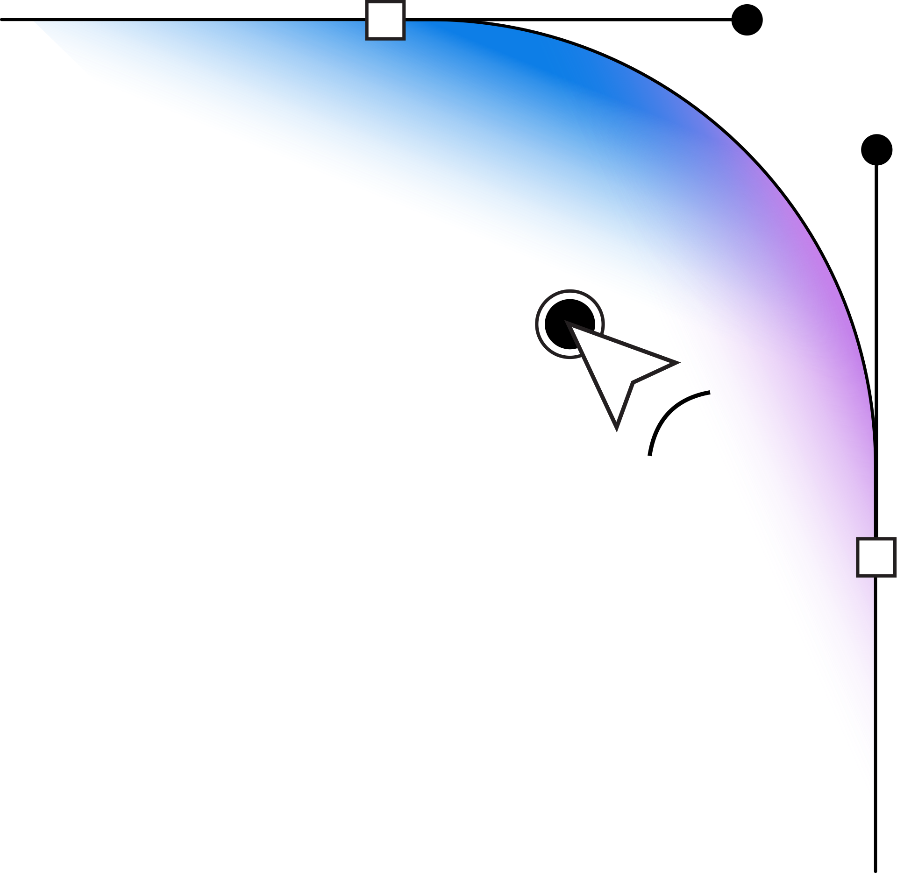
CHUẨN HÓA DỮ LIỆU CÁ NHÂN
Phan Trọng Phúc
10/ XÁC ĐỊNH PHỦ TỐI THIỂU CỦA TẬP PHỤ THUỘC HÀM SAU:
a) Q(A,B,C,D,E,G), F={AB→C;C→A;BC→D;ACD→B;D→EG;BE→C;CG→BD;CE→AG}
-Phân tách:
D → EG => D → E, D → G
CE → AG => CE → A, CE → G
CG → BD => CG → B, CG → D
-Sau phân tách:
F = { AB→C; C→A; BC→D; ACD→B; D→E; D→G; BE→C; CG→B; CG→D; CE→A; CE→G }
Rút gọn vế trái của mỗi phụ thuộc hàm
Kiểm tra từng phụ thuộc hàm, loại bỏ các thuộc tính không cần thiết trong vế trái bằng cách tính tập đóng và kiểm tra xem có thể bỏ thuộc tính nào mà vẫn giữ nguyên tập đóng.
- AB→C: Vế trái là AB.
·Bỏ A: Tính (B)+ = {B} (không chứa C) → Không bỏ được A.
·Bỏ B: Tính (A)+ = {A} (không chứa C) → Không bỏ được B.
·Giữ nguyên AB→C.

Slide 67
CHUẨN HÓA DỮ LIỆU CÁ NHÂN
Phan Trọng Phúc
10/ XÁC ĐỊNH PHỦ TỐI THIỂU CỦA TẬP PHỤ THUỘC HÀM SAU:
a) Q(A,B,C,D,E,G), F={AB→C;C→A;BC→D;ACD→B;D→EG;BE→C;CG→BD;CE→AG}
- C→A: Vế trái là C (một thuộc tính) → Không rút gọn được. Giữ nguyên C→A.
- BC→D: Vế trái là BC.
·Bỏ B: Tính (C)+ = {C, A} (do C→A, không chứa D) → Không bỏ được B.
·Bỏ C: Tính (B)+ = {B} (không chứa D) → Không bỏ được C.
·Giữ nguyên BC→D.
- ACD→B: Vế trái là ACD.
·Bỏ A: Tính (CD)+ = {C, A, D, E, G} (do C→A, D→E, D→G, không chứa B) → Không bỏ được A.
·Bỏ C: Tính (AD)+ = {A, D, E, G, B} (do AD→B, D→E, D→G, chứa B) → Có thể bỏ C.
·Bỏ D: Tính (AC)+ = {A, C} (do C→A, không chứa B) → Không bỏ được D.
·Rút gọn thành AD→B.

Slide 68
CHUẨN HÓA DỮ LIỆU CÁ NHÂN
Phan Trọng Phúc
10/ XÁC ĐỊNH PHỦ TỐI THIỂU CỦA TẬP PHỤ THUỘC HÀM SAU:
a) Q(A,B,C,D,E,G), F={AB→C;C→A;BC→D;ACD→B;D→EG;BE→C;CG→BD;CE→AG}
- D→E, D→G: Vế trái là D (một thuộc tính) → Không rút gọn được. Giữ nguyên D→E, D→G.
- BE→C: Vế trái là BE.
·Bỏ B: Tính (E)+ = {E} (không chứa C) → Không bỏ được B.
·Bỏ E: Tính (B)+ = {B} (không chứa C) → Không bỏ được E.
·Giữ nguyên BE→C.
- CG→B: Vế trái là CG.
·Bỏ C: Tính (G)+ = {G} (không chứa B) → Không bỏ được C.
·Bỏ G: Tính (C)+ = {C, A} (do C→A, không chứa B) → Không bỏ được G.
·Giữ nguyên CG→B.
- CG→D: Vế trái là CG.
·Bỏ C: Tính (G)+ = {G} (không chứa D) → Không bỏ được C.
·Bỏ G: Tính (C)+ = {C, A} (do C→A, không chứa D) → Không bỏ được G.
·Giữ nguyên CG→D.

Slide 69
CHUẨN HÓA DỮ LIỆU CÁ NHÂN
Phan Trọng Phúc
10/ XÁC ĐỊNH PHỦ TỐI THIỂU CỦA TẬP PHỤ THUỘC HÀM SAU:
a) Q(A,B,C,D,E,G), F={AB→C;C→A;BC→D;ACD→B;D→EG;BE→C;CG→BD;CE→AG}
- CE→A: Vế trái là CE.
·Bỏ C: Tính (E)+ = {E} (không chứa A) → Không bỏ được C.
·Bỏ E: Tính (C)+ = {C, A} (do C→A, chứa A) → Có thể bỏ E.
·Rút gọn thành C→A (nhưng C→A đã có, giữ nguyên để kiểm tra sau).
- CE→G: Vế trái là CE.
·Bỏ C: Tính (E)+ = {E} (không chứa G) → Không bỏ được C.
·Bỏ E: Tính (C)+ = {C, A} (do C→A, không chứa G) → Không bỏ được E.
·Giữ nguyên CE→G.
- Kết quả tập F sau rút gọn vế trái:
F = {AB→C; C→A; BC→D; AD→B; D→E; D→G; BE→C; CG→B; CG→D; CE→A; CE→G}.

Slide 70
CHUẨN HÓA DỮ LIỆU CÁ NHÂN
Phan Trọng Phúc
10/ XÁC ĐỊNH PHỦ TỐI THIỂU CỦA TẬP PHỤ THUỘC HÀM SAU:
A) Q(A,B,C,D,E,G), F={AB→C;C→A;BC→D;ACD→B;D→EG;BE→C;CG→BD;CE→AG}
Loại bỏ phụ thuộc hàm dư thừa
Kiểm tra từng phụ thuộc hàm, xem nếu bỏ nó đi thì tập đóng của các thuộc tính có thay đổi không (tính (X)+ với F' = F \ {X→Y}).
- AB→C: Bỏ AB→C, tính (AB)+ = {A, B} (không chứa C) → Không dư thừa.
- C→A: Bỏ C→A, tính (C)+ = {C} (không chứa A) → Không dư thừa.
- BC→D: Bỏ BC→D, tính (BC)+ = {B, C, A} (do C→A, không chứa D) → Không dư thừa.
- AD→B: Bỏ AD→B, tính (AD)+ = {A, D, E, G} (do D→E, D→G, không chứa B) → Không dư thừa.
- D→E: Bỏ D→E, tính (D)+ = {D, G} (do D→G, không chứa E) → Không dư thừa.
- D→G: Bỏ D→G, tính (D)+ = {D, E} (do D→E, không chứa G) → Không dư thừa.
- BE→C: Bỏ BE→C, tính (BE)+ = {B, E, A, C} (do AD→B, D→E, AB→C, chứa C) → Dư thừa, loại bỏ.

Slide 71
CHUẨN HÓA DỮ LIỆU CÁ NHÂN
Phan Trọng Phúc
10/ XÁC ĐỊNH PHỦ TỐI THIỂU CỦA TẬP PHỤ THUỘC HÀM SAU:
A) Q(A,B,C,D,E,G), F={AB→C;C→A;BC→D;ACD→B;D→EG;BE→C;CG→BD;CE→AG}
CG→B: Bỏ CG→B, tính (CG)+ = {C, G, A, D} (do C→A, CG→D, không chứa B) → Không dư thừa.
- CG→D: Bỏ CG→D, tính (CG)+ = {C, G, A, B} (do C→A, CG→B, chứa B nhưng không chứa D trực tiếp) → Dư thừa (do BC→D và C→A suy ra D).
- CE→A: Bỏ CE→A, tính (CE)+ = {C, E, G, A} (do C→A, CE→G, chứa A) → Dư thừa, loại bỏ.
- CE→G: Bỏ CE→G, tính (CE)+ = {C, E, A} (do C→A, không chứa G) → Không dư thừa.
- Kết quả tập F sau khi loại bỏ phụ thuộc hàm dư thừa:
F' = {AB→C; C→A; BC→D; AD→B; D→E; D→G; CG→B; CE→G}.
Kết quả cuối cùng:
Phủ tối thiểu:
F' = {AB→C; C→A; BC→D; AD→B; D→E; D→G; CG→B; CE→G}.

Slide 72
CHUẨN HÓA DỮ LIỆU CÁ NHÂN
Phan Trọng Phúc
10/ XÁC ĐỊNH PHỦ TỐI THIỂU CỦA TẬP PHỤ THUỘC HÀM SAU:
B) Q(A, B, C), F = {A→B; A→C; B→A; C→A; B→C}
Rút gọn vế phải
- Tất cả phụ thuộc hàm đều có vế phải là một thuộc tính: {A→B; A→C; B→A; C→A; B→C}.
- Không cần phân rã.
Rút gọn vế trái
- Tất cả vế trái đều chỉ có một thuộc tính (A, B, hoặc C) → Không thể rút gọn thêm.
- Giữ nguyên: {A→B; A→C; B→A; C→A; B→C}.
Loại bỏ phụ thuộc hàm dư thừa
Kiểm tra từng phụ thuộc hàm:
- A→B: Bỏ A→B, tính (A)+ = {A, C} (do A→C, không chứa B) → Không dư thừa.
- A→C: Bỏ A→C, tính (A)+ = {A, B} (do A→B, không chứa C) → Không dư thừa.
- B→A: Bỏ B→A, tính (B)+ = {B, C} (do B→C, không chứa A) → Không dư thừa.
- C→A: Bỏ C→A, tính (C)+ = {C} (không chứa A) → Không dư thừa.

Slide 73
CHUẨN HÓA DỮ LIỆU CÁ NHÂN
Phan Trọng Phúc
10/ XÁC ĐỊNH PHỦ TỐI THIỂU CỦA TẬP PHỤ THUỘC HÀM SAU:
B) Q(A, B, C), F = {A→B; A→C; B→A; C→A; B→C}
- B→C: Bỏ B→C, tính (B)+ = {B, A, C} (do B→A, A→C, chứa C) → Dư thừa, loại bỏ.
- Kết quả tập F sau khi loại bỏ phụ thuộc hàm dư thừa:
F' = {A→B; A→C; B→A; C→A}.
Kết quả cuối cùng:
Phủ tối thiểu:
F' = {A→B; A→C; B→A; C→A}.

Slide 74
CHUẨN HÓA DỮ LIỆU CÁ NHÂN
Phan Trọng Phúc
5/ GIẢ SỬ TA CÓ LƯỢC ĐỒ QUAN HỆ Q(C,D,E,G,H,K) VÀ TẬP PHỤ THUỘC HÀM F NHƯ SAU;
F = {CK→ H; C →D; E→C; E →G; CK →E}
a) Từ tập F, hãy chứng minh EK → DH
Ta có: F = {CK→ H; C →D; E→C; E →G; CK →E}
Tính (EK)+:
(EK)+ = {E,K}
• Từ E→C : Có E, Thêm C, (EK)+ ={C,E,K}
• Từ C→D : Có C, Thêm D, (EK)+ ={C,D,E,K}
• Từ E→G : Có E, Thêm G, (EK)+ ={C,D,E,G,K}
• Từ CK→H : Có C,K, Thêm H, (EK)+ ={C,D,E,G,H,K}
• Từ CK→E : Có C,K, Thêm E (đã có).
Kết quả: (EK)+={C,D,E,G,H,K} . Vì D,H ∈ (EK)+ , nên EK→DH .
Phụ thuộc hàm EK→ DH được suy ra từ tập F.

Slide 75
CHUẨN HÓA DỮ LIỆU CÁ NHÂN
Phan Trọng Phúc
5/ GIẢ SỬ TA CÓ LƯỢC ĐỒ QUAN HỆ Q(C,D,E,G,H,K) VÀ TẬP PHỤ THUỘC HÀM F NHƯ SAU;
F = {CK→ H; C →D; E→C; E →G; CK →E}
b) Tìm tất cả các khóa của Q.
Lược kê: C, D, E, G, H, K
Tính (C,D,E,G,H,K)+ để xác định thuộc tính nào cần thiết:
(C,D,E,G,H,K)+ = {C,D,E,G,H,K}
Từ CK → H : Có C,K, thêm H (đã có)
Từ CK → E: Có C,K, thêm E (đã có)
Từ C → D: Có C, thêm D (đã có)
Từ E → C: Có E, thêm C (đã có)
Từ E → G: Có E, thêm G (đã có)
Kết quả: (C,D,E,G,H,K)+ = {C,D,E,G,H,K}. Tất cả thuộc tính đều có thể xuất hiện trong bao đóng, nhưng cần xác định tập nhỏ nhất

Slide 76
CHUẨN HÓA DỮ LIỆU CÁ NHÂN
Phan Trọng Phúc
5/ GIẢ SỬ TA CÓ LƯỢC ĐỒ QUAN HỆ Q(C,D,E,G,H,K) VÀ TẬP PHỤ THUỘC HÀM F NHƯ SAU;
F = {CK→ H; C →D; E→C; E →G; CK →E}
b) Tìm tất cả các khóa của Q.
Phân tích tập F:
Vế phải của F: {H, D, C, G, E}
Tất cả thuộc tính của Q: {C,D,E,G,H,K}
Thuộc tính chỉ xuất hiện ở vế trái: K (xuất hiện trong CK→ H, CK→E).
Thuộc tính không xuất hiện ở vế phải: K
Vì K không xuất hiện ở vế phải của bất kỳ phụ thuộc nào, K phải có mặt trong mọi khóa (nếu không, không thể suy ra K).
Tính (K)+:
(K)+ = {K}
Không áp dụng được phụ thuộc nào (tất cả đều yêu cầu C hoặc E).
Kết quả: (K)+ = {K}. Thiếu C, D, E, G, H
Vì K không đủ, nên cần thêm các thuộc tính để suy ra các thuộc tính còn lại. Thử với E (vì E→C, E→G) và K:

Slide 77
CHUẨN HÓA DỮ LIỆU CÁ NHÂN
Phan Trọng Phúc
5/ GIẢ SỬ TA CÓ LƯỢC ĐỒ QUAN HỆ Q(C,D,E,G,H,K) VÀ TẬP PHỤ THUỘC HÀM F NHƯ SAU;
F = {CK→ H; C →D; E→C; E →G; CK →E}
b) Tìm tất cả các khóa của Q.
Vì K không đủ, nên cần thêm các thuộc tính để suy ra các thuộc tính còn lại. Thử với E (vì E→C, E→G) và K:
Tính (EK)+:
Kết quả: (EK)+ = {C, D, E, G, H, K}. Bao gồm toàn bộ thuộc tính của Q.
Vậy {E,K} là một tập khóa.
Thử {C,K} (vì C xuất hiện trong CK → H,CK → E):
Tính (CK)+:
Kết quả: (CK)+ = {C, D, E, G, H, K}. Bao gồm toàn bộ thuộc tính.
Vậy {C,K} cũng là một tập khóa.
Thử các tập khác (như {K,D}, {K,G}, {K,H}):
Tính (DK)+:
Kết quả: (DK)+ = {D,K}. Không đủ.
Tương tự, (GK)+ ={G,K}, (HK)+ ={H,K}. Không đủ.
Thử tập không chứa K K K, ví dụ {E} \{E\} {E}:
Tính (E)+:
Kết quả: (E)+ ={C, D, E, G}. Thiếu H,K
Kiểm tra các tập lớn hơn (như {E,C,K}, {E,D,K}) cho thấy chúng không phải khóa tối thiểu vì chứa {E,K} hoặc {C,K}
Các tập khóa tối thiểu là: {E,K}, {C,K}

Slide 78
CHUẨN HÓA DỮ LIỆU CÁ NHÂN
Phan Trọng Phúc
5/ GIẢ SỬ TA CÓ LƯỢC ĐỒ QUAN HỆ Q(C,D,E,G,H,K) VÀ TẬP PHỤ THUỘC HÀM F NHƯ SAU;
F = {CK→ H; C →D; E→C; E →G; CK →E}
c) Xác định dạng chuẩn của Q.
Kiểm tra BCNF:
-CK→H:
Kết quả: (CK) + = {C, D, E, G, H, K}, nên CK là siêu khóa. Hợp với BCNF.
-C→D:
Kết quả: Không chứa toàn bộ C, D, E, G, H, K, nên C không là siêu khóa.
Phụ thuộc C → D vi phạm BCNF (vì C → D không tầm thường và C không là siêu khóa).
-E → C:
Kết quả: (E)+ ={C, D, E, G}. Không chứa H,K, nên E không là siêu khóa.
Phụ thuộc E → C vi phạm BCNF.
-E → G:
Phụ thuộc E → G vi phạm BCNF.
-CK → E:
Vì có các phụ thuộc (C → D, E → C, E → G) vi phạm BCNF, lược đồ Q không ở dạng BCNF.

Slide 79
CHUẨN HÓA DỮ LIỆU CÁ NHÂN
Phan Trọng Phúc
5/ GIẢ SỬ TA CÓ LƯỢC ĐỒ QUAN HỆ Q(C,D,E,G,H,K) VÀ TẬP PHỤ THUỘC HÀM F NHƯ SAU;
F = {CK→ H; C →D; E→C; E →G; CK →E}
c) Xác định dạng chuẩn của Q.
Kiểm tra 3NF:
CK → H: CK là siêu khóa (như đã tính ở trên). Hợp 3NF.
CK → E: CK là siêu khóa. Hợp 3NF.
C → D:
C → D vi phạm 3NF.
-E → C:
C thuộc khóa tối thiểu {C,K}. Hợp với 3NF.
-E → G:
E → G vi phạm 3NF.
Vì có C → D và E → G vi phạm 3NF, lược đồ Q không ở dạng 3NF.

Slide 80
CHUẨN HÓA DỮ LIỆU CÁ NHÂN
Phan Trọng Phúc
5/ GIẢ SỬ TA CÓ LƯỢC ĐỒ QUAN HỆ Q(C,D,E,G,H,K) VÀ TẬP PHỤ THUỘC HÀM F NHƯ SAU;
F = {CK→ H; C →D; E→C; E →G; CK →E}
c) Xác định dạng chuẩn của Q.
Kiểm tra 2NF:
C → D: C là một phần của khóa {C,K}, suy ra D (không khóa). Vi phạm 2NF
E → G: E là một phần của khóa {E,K}, suy ra G (không khóa). Vi phạm 2NF
E → C: E suy ra C (thuộc khóa), không vi phạm
CK → H, CK → E: CK là toàn bộ khóa, không vi phạm.
Vì có C → D và E → G vi phạm 2NF, lược đồ Q không ở dạng 2NF.

Slide 81
CHUẨN HÓA DỮ LIỆU CÁ NHÂN
Phan Trọng Phúc
5/ GIẢ SỬ TA CÓ LƯỢC ĐỒ QUAN HỆ Q(C,D,E,G,H,K) VÀ TẬP PHỤ THUỘC HÀM F NHƯ SAU;
F = {CK→ H; C →D; E→C; E →G; CK →E}
c) Xác định dạng chuẩn của Q.
Kiểm tra 1NF:
Lược đồ ở dạng 1NF nếu tất cả thuộc tính đều có giá trị đơn. Vì Q là lược đồ quan hệ với các thuộc tính C, D, E, G, H, K, giả sử mỗi thuộc tính có giá trị đơn, nên Q ở dạng 1NF.
ð Lược đồ Q ở dạng 1NF, nhưng không đạt 2NF, 3NF, hay BCNF do các phụ thuộc C → D và E → G vi phạm.

Slide 82
HOÀNG TRỌNG

Slide 83

CÂU CHUẨN HOÁ
5/ Hãy tìm tất cả các khóa cho lược đồ quan hệ sau:
Q(BROKER,OFFICE,STOCK,QUANTITY,INVESTOR,DIVIDENT)
F={STOCK → DIVIDENT
INVESTOR → BROKER
INVESTOR,STOCK → QUANTITY
BROKER → OFFICE }
TRẦN HOÀNG TRỌNG

Slide 84
CÂU CHUẨN HOÁ
TRẦN HOÀNG TRỌNG
Bước 1: Xác định thuộc tính bắt buộc phải có trong khóa:
Ta xét các thuộc tính không xuất hiện ở vế phải của bất kỳ phụ thuộc hàm nào. Những thuộc tính này không thể suy ra từ thuộc tính khác, nên phải có mặt trong khóa.
Phân tích:
Vế phải gồm: DIVIDENT, BROKER, QUANTITY, OFFICE
Các thuộc tính không nằm ở vế phải: STOCK, INVESTOR
→ Do đó, STOCK và INVESTOR bắt buộc phải có trong mọi khóa.

Slide 85
CÂU CHUẨN HOÁ
TRẦN HOÀNG TRỌNG
Bước 2: Tính bao đóng của {STOCK, INVESTOR}
Ta tính bao đóng {STOCK, INVESTOR}+ theo tập phụ thuộc F:
Ban đầu: {STOCK, INVESTOR}
Dùng (1): STOCK → DIVIDENT → thêm DIVIDENT
Dùng (2): INVESTOR → BROKER → thêm BROKER
Dùng (4): BROKER → OFFICE → thêm OFFICE
Dùng (3): INVESTOR, STOCK → QUANTITY → thêm QUANTITY
Kết quả:
{STOCK, INVESTOR}+ = {STOCK, INVESTOR, DIVIDENT, BROKER, OFFICE, QUANTITY} = tất cả thuộc tính của Q
→ Vậy {STOCK, INVESTOR} là một khóa của lược đồ Q

Slide 86
CÂU CHUẨN HOÁ
TRẦN HOÀNG TRỌNG
Bước 3: Kiểm tra khóa tối thiểu
Ta thử loại bỏ từng thuộc tính:
INVESTOR → chỉ suy ra BROKER, OFFICE → không đủ
STOCK → chỉ suy ra DIVIDENT → không đủ
→ Vậy {STOCK, INVESTOR} là khóa tối thiểu.
Bước 4: Tìm xem còn khóa nào khác không
Mọi khóa đều phải chứa INVESTOR và STOCK (vì không thể suy ra chúng từ thuộc tính khác).
Không có tập con nào nhỏ hơn {INVESTOR, STOCK} mà vẫn bao phủ toàn bộ thuộc tính.
→ Không có khóa nào khác ngoài {INVESTOR, STOCK}
Kết luận: Tập khóa (candidate key) của lược đồ Q là:
{INVESTOR, STOCK}

Slide 87
CÂU CHUẨN HOÁ
7/ Q(A,B,C,D,E,H)
F={A → E; C → D; E → DH}
Chứng minh K={A,B,C} là khóa duy nhất của Q
TRẦN HOÀNG TRỌNG

Slide 88
CÂU CHUẨN HOÁ
TRẦN HOÀNG TRỌNG
Bước 1: Xác định bao đóng K+={A,B,C}+K+={A,B,C}+
Lần thực hiện | Lý do | Bao đóng
0 | Tạo lập | {A, B, C}
1 | A → E | {A, B, C, E}
2 | C → D | {A, B, C, D, E}
3 | E → D, H → thêm H (D đã có) | {A, B, C, D, E, H}
Kết luận: K+={A,B,C,D,E,H}=Schema(Q)K+={A,B,C,D,E,H}=Schema(Q)⟹ K là siêu khóa.

Slide 89
CÂU CHUẨN HOÁ
TRẦN HOÀNG TRỌNG
Bước hai: Kiểm tra tính tối thiểu của tập A, B, C
Để xác định A, B, C có phải là khóa tối thiểu hay không, ta xét từng tập con của nó bằng cách loại bỏ từng thuộc tính một và tính bao đóng của các tập còn lại:
Trường hợp một: Loại bỏ A, xét tập B và C
Từ C suy ra được D.
Không có A nên không suy ra được E, do đó cũng không có H.
Vì không suy ra được tất cả các thuộc tính, B và C không phải là siêu khóa.
Trường hợp hai: Loại bỏ B, xét tập A và C
A suy ra E.
C suy ra D.
E suy ra H.
Suy ra được tất cả các thuộc tính trừ B. Vậy A và C không phải là siêu khóa.
Trường hợp ba: Loại bỏ C, xét tập A và B,A suy ra E. E suy ra D và H.
Không có C nên không suy ra được D từ phụ thuộc C xác định D. Tuy nhiên D được suy ra từ E, nhưng vẫn thiếu C, vì C không suy ra được từ các thuộc tính còn lại.
Vậy A và B cũng không phải là siêu khóa.

Slide 90
CÂU CHUẨN HOÁ
TRẦN HOÀNG TRỌNG
Kết luận
Tập A, B, C là siêu khóa vì bao đóng của nó chứa toàn bộ thuộc tính của quan hệ.
Không có tập con thực sự nào của nó cũng là siêu khóa, nên đây là khóa tối thiểu.
Vì vậy, A, B, C là khóa duy nhất của lược đồ quan hệ đã cho.

Slide 91
BÀI TẬP TỔNG HỢP
6/ Cho lược đồ quan hệ Q(S,I,D,M)
F = {f₁:SI → DM; f₂:SD→ M; f₃:D→ M}
a) Tính bao đóng D⁺, SD⁺, SI⁺
b) Tìm tất cả các khóa của Q
c) Tìm phủ tối thiểu của F
d) Xác định dạng chuẩn cao nhất của Q
TRẦN HOÀNG TRỌNG

Slide 92
BÀI TẬP TỔNG HỢP
TRẦN HOÀNG TRỌNG
a) Tính bao đóng của các tập thuộc tính: D⁺, SD⁺, SI⁺
1. Bao đóng D⁺
Ta bắt đầu từ tập {D} và áp dụng các phụ thuộc hàm trong F:
Từ f₃: D → M, ta suy ra M
⇒ D⁺ = {D, M}
2. Bao đóng SD⁺
Bắt đầu với tập {S, D}:
Từ f₃: D → M, suy ra M
Từ f₂: SD → M, cũng suy ra M (đã có)
⇒ SD⁺ = {S, D, M}
3. Bao đóng SI⁺
Bắt đầu với tập {S, I}:
Từ f₁: SI → DM, suy ra D và M
→ Khi có D, từ f₃: D → M, suy ra M (đã có)
⇒ SI⁺ = {S, I, D, M}

Slide 93
BÀI TẬP TỔNG HỢP
TRẦN HOÀNG TRỌNG
b) Tìm tất cả các khóa của lược đồ Q
Bước 2: Thử các tập thuộc tính
Thử tập SI:
SI⁺ = {S, I, D, M}
→ Bao phủ toàn bộ Q
→ SI là một khóa
Kiểm tra tối thiểu:
S⁺ = {S}, không đủ
I⁺ = {I}, không đủ
→ Không thể loại bớt S hoặc I
⇒ SI là khóa tối thiểu
Kết luận
a)
D⁺ = {D, M}
SD⁺ = {S, D, M}
SI⁺ = {S, I, D, M}
b)
Tập khóa của lược đồ Q là: {SI}
Bước 1: Xác định tập thuộc tính cần bao phủ
Lược đồ quan hệ Q có tập thuộc tính: {S, I, D, M}
→ Ta cần tìm tập con tối thiểu X ⊆ {S, I, D, M} sao cho X⁺ = {S, I, D, M} (tức là bao đóng X chứa toàn bộ thuộc tính của Q)

Slide 94
BÀI TẬP TỔNG HỢP
TRẦN HOÀNG TRỌNG
c) Tìm phủ tối thiểu của tập phụ thuộc hàm F
Ta thực hiện chuẩn hóa F thành phủ tối thiểu theo các bước:
Bước 1: Tách các phụ thuộc hàm có vế phải nhiều thuộc tính
f₁: SI → DM → tách thành:
f₁₁: SI → D
f₁₂: SI → M
f₂: SD → M
f₃: D → M
→ Tập mới: F₁ = {SI → D, SI → M, SD → M, D → M}
Bước 2: Loại bỏ phụ thuộc dư thừa
Kiểm tra xem SI → M có suy diễn được từ các phụ thuộc còn lại:
SI → D (f₁₁), D → M (f₃) ⇒ SI → D → M
⇒ SI → M là phụ thuộc dư thừa, có thể loại bỏ
→ Phủ tối thiểu:
F_min = {SI → D, SD → M, D → M}

Slide 95
BÀI TẬP TỔNG HỢP
TRẦN HOÀNG TRỌNG
d) Xác định dạng chuẩn cao nhất của lược đồ Q
Kiểm tra chuẩn 1NF:
Mặc định giả định rằng lược đồ Q đang ở 1NF (các giá trị nguyên tử).
Kiểm tra chuẩn 2NF:
Khóa chính: SI
Các thuộc tính không khóa: D, M
Xét phụ thuộc:
SD → M: M phụ thuộc vào một phần của khóa SI ⇒ vi phạm 2NF
→ Q không đạt 2NF
Kết luận:
Q đạt: 1NF
Q không đạt: 2NF, 3NF, BCNF

Slide 96
PHẦN C
BÀI CÁ NHÂN

Slide 97
CÂU CÁ NHÂN
NHỰT LINH

Slide 98
CÂU CÁ NHÂN
TRUY VẤN KẾT NỐI NHIỀU BẢNG
1. Danh sách nhân viên và các dự án họ đang tham gia (có kỹ năng):
SELECT nv.HoTen, da.TenDA, kn.ChuThich
FROM SuDung_KyNang sdk
JOIN NhanVien nv ON sdk.MaNV = nv.MaNV
JOIN DuAn da ON sdk.MaDA = da.MaDA
JOIN KyNang kn ON sdk.MaKN = kn.MaKN
GO
Huỳnh Nguyễn Nhựt Linh

Slide 99
CÂU CÁ NHÂN
UPDATE
2. Tăng kinh phí 10% cho các dự án mà có ít nhất 2 nhân viên tham gia
UPDATE DuAn
SET KinhPhi = KinhPhi * 1.1
WHERE MaDA IN (
SELECT MaDA
FROM ThamGia_DuAn
GROUP BY MaDA
HAVING COUNT(MaNV) >= 2)
GO
Huỳnh Nguyễn Nhựt Linh

Slide 100
CÂU CÁ NHÂN
DELETE
3. Xóa kỹ năng chưa được nhân viên nào sử dụng:
DELETE FROM KyNang
WHERE MaKN NOT IN (
SELECT DISTINCT MaKN FROM SuDung_KyNang)
GO
Huỳnh Nguyễn Nhựt Linh

Slide 101
CÂU CÁ NHÂN
GROUP BY
4. Đếm số nhân viên có kỹ năng theo từng loại kỹ năng, sắp xếp giảm dần:
SELECT kn.ChuThich, COUNT(DISTINCT sdk.MaNV) AS SoNhanVien
FROM KyNang kn
JOIN SuDung_KyNang sdk ON
kn.MaKN = sdk.MaKN
GROUP BY kn.ChuThich
ORDER BY SoNhanVien DESC
GO
Huỳnh Nguyễn Nhựt Linh

Slide 102
CÂU CÁ NHÂN
SUB QUERY
5. Nhân viên có kỹ năng thuộc loại phổ biến nhất (kỹ năng được nhiều người dùng nhất):
SELECT nv.HoTen
FROM NhanVien nv
WHERE MaNV IN (SELECT MaNV
FROM SuDung_KyNang
WHERE MaKN = (SELECT TOP 1 MaKN
FROM SuDung_KyNang
GROUP BY MaKN
ORDER BY COUNT(MaNV) DESC))
GO
Huỳnh Nguyễn Nhựt Linh

Slide 103
CÂU CÁ NHÂN
CÂU BẤT KÌ
6. Phòng ban có nhiều nhân viên nhất:
SELECT TenPB
FROM PhongBan
WHERE MaPB = (
SELECT TOP 1 MaPB
FROM NhanVien
GROUP BY MaPB
ORDER BY COUNT(*) DESC)
GO
Huỳnh Nguyễn Nhựt Linh

Slide 104
CÂU CÁ NHÂN
HỒNG HUY

Slide 105
CÂU CÁ NHÂN
TRUY VẤN KẾT NỐI NHIỀU BẢNG
1. Danh sách họ tên của nhân viên, tên phòng ban mà họ làm việc và tên các dự án mà họ tham gia.
SELECT
NV.HoTen,
PB.TenPB,
DA.TenDA
FROM
NhanVien NV
JOIN
PhongBan PB ON NV.MaPB = PB.MaPB
JOIN
ThamGia_DuAn TGDA ON NV.MaNV = TGDA.MaNV
JOIN
DuAn DA ON TGDA.MaDA = DA.MaDA;

Slide 106
CÂU CÁ NHÂN
UPDATE
2. Tăng kinh phí của dự án 'DA02' thêm 10%.
UPDATE DuAn
SET KinhPhi = KinhPhi * 1.1
WHERE MaDA = 'DA02';

Slide 107
CÂU CÁ NHÂN
DELETE
3. XXóa tất cả các nhân viên khỏi bảng NhanVien không tham gia vào bất kỳ dự án nào (không có trong bảng ThamGia_DuAn).
DELETE FROM NhanVien
WHERE MaNV NOT IN (SELECT DISTINCT MaNV FROM ThamGia_DuAn);

Slide 108
CÂU CÁ NHÂN
SELECT
PB.TenPB,
COUNT(NV.MaNV) AS SoLuongNhanVien
FROM
PhongBan PB
JOIN
NhanVien NV ON PB.MaPB = NV.MaPB
GROUP BY
PB.TenPB;
GROUP BY
4. Đếm số lượng nhân viên trong mỗi phòng ban. Hiển thị tên phòng ban và số lượng nhân viên.

Slide 109
CÂU CÁ NHÂN
SELECT NV.*
FROM NhanVien NV
WHERE NV.MaNV IN ( SELECT NT.MaNVNT FROM NguoiThan NT
WHERE NT.QuanHe IN ( SELECT NT2.QuanHe FROM NguoiThan NT2
WHERE NT2.MaNV = ( SELECT MaNV FROM NhanVien
WHERE HoTen = N'Nguyễn Văn A' ) )
AND NT.MaNV = ( SELECT MaNV FROM NhanVien
WHERE HoTen = N'Nguyễn Văn A' ) );
SUB QUERY
5. Tìm thông tin của các nhân viên có cùng quan hệ vợ/chồng với nhân viên 'Nguyễn Văn A'.

Slide 110
CÂU CÁ NHÂN
MINH KHA

Slide 111
CÂU CÁ NHÂN
TRUY VẤN KẾT NỐI NHIỀU BẢNG
1.Liệt kê tên dự án, thành phố diễn ra dự án, và tên các nhân viên tham gia dự án đó.
SELECT
DA.TenDA AS TenDuAn,
DA.ThanhPho,
NV.HoTen AS NhanVienThamGia
FROM
ThamGia_DuAn TG
JOIN DuAn DA ON TG.MaDA = DA.MaDA
JOIN NhanVien NV ON TG.MaNV = NV.MaNV
Nguyễn Minh Kha

Slide 112
CÂU CÁ NHÂN
UPDATE
2.Cập nhật công việc của nhân viên “Nguyễn Văn A” thành “Trưởng phòng hành chính”.
UPDATE NhanVien
SET CongViec = N'Trưởng phòng hành chính'
WHERE HoTen = N'Nguyễn Văn A'
Nguyễn Minh Kha

Slide 113
CÂU CÁ NHÂN
DELETE
3.Xóa nhà cung cấp có mã là 'NCC05'.
DELETE FROM CungCap_ThietBi
WHERE MaNCC = 'NCC05'
DELETE FROM NhaCungCap
WHERE MaNCC = 'NCC05'
Nguyễn Minh Kha

Slide 114
CÂU CÁ NHÂN
GROUP BY
4.Thống kê số lần mỗi kỹ năng được sử dụng trong các dự án.
SELECT
KN.ChuThich AS KyNang,
COUNT(*) AS SoLanSuDung
FROM
SuDung_KyNang SDK
JOIN KyNang KN ON SDK.MaKN = KN.MaKN
GROUP BY
KN.ChuThich
Nguyễn Minh Kha

Slide 115
CÂU CÁ NHÂN
SUB QUERY
5.Liệt kê họ tên nhân viên tham gia vào dự án có kinh phí cao nhất.
SELECT DISTINCT NV.HoTen
FROM ThamGia_DuAn TG
JOIN NhanVien NV ON TG.MaNV = NV.MaNV
WHERE TG.MaDA = (
SELECT TOP 1 MaDA
FROM DuAn
ORDER BY KinhPhi DESC
)
Nguyễn Minh Kha

Slide 116
CÂU CÁ NHÂN
THANH NHÀN

Slide 117

CÂU CÁ NHÂN
Câu 1: Hãy liệt kê danh sách các nhân viên, bao gồm tên của họ, kỹ năng mà họ sử dụng, và tên dự án mà kỹ năng đó được áp dụng. Chỉ lấy thông tin đối với những dự án có kinh phí thực hiện lớn hơn 50 triệu đồng.
SELECT NV.HoTen, KN.ChuThich AS KyNang, DA.TenDA
FROM NhanVien NV
JOIN SuDung_KyNang SDK ON NV.MaNV = SDK.MaNV
JOIN KyNang KN ON SDK.MaKN = KN.MaKN
JOIN DuAn DA ON SDK.MaDA = DA.MaDA
WHERE DA.KinhPhi > 50000000;
Nguyễn Thị Thanh Nhàn

Slide 118
CÂU CÁ NHÂN
Câu 2: Cập nhật lại công việc của các nhân viên thuộc phòng IT thành "Kỹ thuật viên hệ thống" nếu họ đang tham gia ít nhất một dự án có kinh phí từ 40 triệu trở lên.
UPDATE NhanVien
SET CongViec = N'Kỹ thuật viên hệ thống'
WHERE MaPB = (SELECT MaPB
FROM PhongBan
WHERE TenPB = N'Phòng IT')
AND MaNV IN (
SELECT MaNV
FROM ThamGia_DuAn TG
JOIN DuAn DA ON TG.MaDA = DA.MaDA
WHERE DA.KinhPhi >= 40000000 );
Nguyễn Thị Thanh Nhàn

Slide 119
CÂU CÁ NHÂN
Câu 3: Xóa các bản ghi trong bảng SuDung_KyNang của những nhân viên đang sử dụng kỹ năng "Lập trình" (KN01) nhưng không có người thân làm việc tại cùng thành phố với dự án họ tham gia.
DELETE FROM SuDung_KyNang
WHERE MaKN = 'KN01'
AND MaNV NOT IN (
SELECT NT.MaNV
FROM NguoiThan NT
JOIN NhanVien NV_NT ON NT.MaNVNT = NV_NT.MaNV
JOIN ThamGia_DuAn TG_NT ON NV_NT.MaNV = TG_NT.MaNV
JOIN ThamGia_DuAn TG_NV ON NT.MaNV = TG_NV.MaNV
WHERE TG_NT.ThanhPho = TG_NV.ThanhPho);
Nguyễn Thị Thanh Nhàn

Slide 120
CÂU CÁ NHÂN
Câu 4: Tính tổng số kinh phí của các dự án mà nhân viên trong các phòng ban có nhân viên kết hôn sau năm 2017 tham gia, và sắp xếp theo tên phòng ban.
SELECT PB.TenPB, SUM(DA.KinhPhi) AS TongKinhPhi
FROM PhongBan PB
JOIN NhanVien NV ON PB.MaPB = NV.MaPB
JOIN NguoiThan NT ON NV.MaNV = NT.MaNV
JOIN ThamGia_DuAn TG ON NV.MaNV = TG.MaNV
JOIN DuAn DA ON TG.MaDA = DA.MaDA
WHERE YEAR(NT.NgayKetHon) > 2017
GROUP BY PB.TenPB
ORDER BY PB.TenPB;
Nguyễn Thị Thanh Nhàn

Slide 121
CÂU CÁ NHÂN
Câu 5: Liệt kê tên nhân viên và tên phòng ban của những nhân viên tham gia dự án ở thành phố có kinh phí cao nhất trong số các dự án.
SELECT NV.HoTen, PB.TenPB
FROM NhanVien NV
JOIN PhongBan PB ON NV.MaPB = PB.MaPB
JOIN ThamGia_DuAn TGDA ON NV.MaNV = TGDA.MaNV
JOIN DuAn DA ON TGDA.MaDA = DA.MaDA
WHERE DA.KinhPhi = (
SELECT MAX(KinhPhi)
FROM DuAn);
Nguyễn Thị Thanh Nhàn

Slide 122

The Internet of Things (IoT)
and
Smart Cities
Connected Devices
Smart Infrastructure
IoT enables seamless communication between devices, collecting and sharing data for improved efficiency.
Smart cities leverage IoT to optimize traffic flow, resource management, and public safety.
Personalized Services
IoT empowers personalized services based on real-time data analysis, enhancing user experience.

Slide 123
CÂU CÁ NHÂN
TRỌNG PHÚC

Slide 124
CÂU CÁ NHÂN
Phan Trọng Phúc
Câu 1: Liệt kê tên nhân viên, tên dự án, và tên nhà cung cấp đã cung cấp thiết bị cho phòng ban của nhân viên đó, chỉ bao gồm các nhân viên có ngày sinh trước năm 1992 và tham gia dự án tại thành phố "Đà Nẵng".
SELECT NV.HoTen, DA.TenDA, NCC.TenNCC
FROM NhanVien NV
JOIN ThamGia_DuAn TGDA ON NV.MaNV = TGDA.MaNV
JOIN DuAn DA ON TGDA.MaDA = DA.MaDA
JOIN PhongBan PB ON NV.MaPB = PB.MaPB
JOIN CungCap_ThietBi CCTB ON PB.MaPB = CCTB.MaPB
JOIN NhaCungCap NCC ON CCTB.MaNCC = NCC.MaNCC
WHERE YEAR(NV.NgaySinh) < 1992
AND TGDA.ThanhPho = N'Đà Nẵng';

Slide 125
CÂU CÁ NHÂN
Phan Trọng Phúc
Câu 2: Cập nhật công việc của tất cả nhân viên trong phòng ban "Phòng Marketing" thành "Chuyên viên truyền thông" nếu họ tham gia ít nhất một dự án có kinh phí dưới 40 triệu.
UPDATE NhanVien
SET CongViec = N'Chuyên viên truyền thông'
WHERE MaPB = (SELECT MaPB FROM PhongBan WHERE TenPB = N'Phòng Marketing')
AND MaNV IN (
SELECT TGDA.MaNV
FROM ThamGia_DuAn TGDA
JOIN DuAn DA ON TGDA.MaDA = DA.MaDA
WHERE DA.KinhPhi < 40000000 );

Slide 126
CÂU CÁ NHÂN
Phan Trọng Phúc
Câu 3: Xóa tất cả các bản ghi trong bảng SuDung_KyNang liên quan đến kỹ năng "Phân tích dữ liệu" (mã KN05) của các nhân viên không có người thân làm việc ở cùng thành phố với dự án họ tham gia.
DELETE FROM SuDung_KyNang
WHERE MaKN = 'KN05'
AND MaNV NOT IN (
SELECT NT.MaNV
FROM NguoiThan NT
JOIN NhanVien NV2 ON NT.MaNVNT = NV2.MaNV
JOIN ThamGia_DuAn TGDA ON NV2.MaNV = TGDA.MaNV
WHERE TGDA.ThanhPho IN (
SELECT ThanhPho
FROM ThamGia_DuAn TGDA2
WHERE TGDA2.MaNV = SuDung_KyNang.MaNV));

Slide 127
CÂU CÁ NHÂN
Phan Trọng Phúc
Câu 4: Tính số lượng kỹ năng khác nhau được sử dụng bởi mỗi phòng ban, chỉ bao gồm các phòng ban có nhân viên kết hôn trước năm 2017, và sắp xếp theo số lượng kỹ năng giảm dần.
SELECT PB.TenPB, COUNT(DISTINCT SDKN.MaKN) AS SoKyNang
FROM PhongBan PB
JOIN NhanVien NV ON PB.MaPB = NV.MaPB
JOIN NguoiThan NT ON NV.MaNV = NT.MaNV
JOIN SuDung_KyNang SDKN ON NV.MaNV = SDKN.MaNV
WHERE YEAR(NT.NgayKetHon) < 2017
GROUP BY PB.TenPB
ORDER BY SoKyNang DESC;

Slide 128
CÂU CÁ NHÂN
Phan Trọng Phúc
Câu 5: Liệt kê tên nhân viên và tên dự án của những nhân viên tham gia dự án tại thành phố có dân số thấp nhất trong số các thành phố có dự án.
SELECT NV.HoTen, DA.TenDA
FROM NhanVien NV
JOIN ThamGia_DuAn TGDA ON NV.MaNV = TGDA.MaNV
JOIN DuAn DA ON TGDA.MaDA = DA.MaDA
WHERE TGDA.ThanhPho = (
SELECT ThanhPho
FROM ThamGia_DuAn
WHERE DanSo = (SELECT MIN(DanSo) FROM ThamGia_DuAn));

Slide 129
CÂU CÁ NHÂN
Phan Trọng Phúc
Câu 6: Liệt kê tên phòng ban và số điện thoại của các phòng ban có nhân viên sử dụng kỹ năng "Lập trình" (mã KN01) nhưng chưa từng làm việc với nhà cung cấp có địa chỉ tại "Hà Nội".
SELECT PB.TenPB, PB.DienThoai
FROM PhongBan PB
JOIN NhanVien NV ON PB.MaPB = NV.MaPB
JOIN SuDung_KyNang SDKN ON NV.MaNV = SDKN.MaNV
WHERE SDKN.MaKN = 'KN01'
AND NOT EXISTS (
SELECT 1
FROM CungCap_ThietBi CCTB
JOIN NhaCungCap NCC ON CCTB.MaNCC = NCC.MaNCC
WHERE CCTB.MaPB = PB.MaPB
AND NCC.DiaChi LIKE N'%Hà Nội%' );

Slide 130
CÂU CÁ NHÂN
HOÀNG TRỌNG

Slide 131


TỰ ĐẶT CÂU HỎI
TRẦN HOÀNG TRỌNG
1. JOIN nhiều bảng – Liệt kê họ tên nhân viên, tên kỹ năng và tên dự án mà họ đang sử dụng kỹ năng đó để làm việc:
SELECT nv.HoTen, kn.TenKyNang, da.TenDuAn
FROM NhanVien nv
JOIN SuDungKyNang sdk ON nv.MaNV = sdk.MaNV
JOIN KyNang kn ON sdk.MaKyNang = kn.MaKyNang
JOIN DuAn da ON sdk.MaDuAn = da.MaDuAn;

Slide 132

TỰ ĐẶT CÂU HỎI
TRẦN HOÀNG TRỌNG
2. SUBQUERY – Liệt kê họ tên các nhân viên có số lượng kỹ năng nhiều nhất.
SELECT nv.HoTen
FROM NhanVien nv
WHERE nv.MaNV IN (
SELECT MaNV
FROM SuDungKyNang
GROUP BY MaNV
HAVING COUNT(DISTINCT MaKyNang) = (
SELECT MAX(SoKyNang) FROM (
SELECT MaNV, COUNT(DISTINCT MaKyNang) AS SoKyNang FROM SuDungKyNang
GROUP BY MaNV
) AS BangDem
)
);

Slide 133

TỰ ĐẶT CÂU HỎI
TRẦN HOÀNG TRỌNG
3. GROUP BY – Đếm số lượng nhân viên trong mỗi phòng ban +DELETE có điều kiện phức
Yêu cầu: Xóa các kỹ năng không còn được bất kỳ nhân viên nào sử dụng
SELECT pb.TenPhongBan, COUNT(nv.MaNV) AS SoNhanVien
FROM PhongBan pb
JOIN NhanVien nv ON pb.MaPhongBan = nv.MaPhongBan
GROUP BY pb.TenPhongBan;
DELETE FROM KyNang
WHERE MaKyNang NOT IN (
SELECT DISTINCT MaKyNang FROM SuDungKyNang

Slide 134

TỰ ĐẶT CÂU HỎI
TRẦN HOÀNG TRỌNG
4.JOIN + SUBQUERY
Yêu cầu: Liệt kê nhân viên làm nhiều dự án nhất, kèm số lượng dự án họ tham gia.
SELECT nv.HoTen, COUNT(DISTINCT sdk.MaDuAn) AS SoDuAn
FROM NhanVien nv
JOIN SuDungKyNang sdk ON nv.MaNV = sdk.MaNV
GROUP BY nv.HoTen
HAVING COUNT(DISTINCT sdk.MaDuAn) = (
SELECT MAX(SoLuong)
FROM (
SELECT MaNV, COUNT(DISTINCT MaDuAn) AS SoLuong
FROM SuDungKyNang
GROUP BY MaNV
) AS BangPhu
);

Slide 135
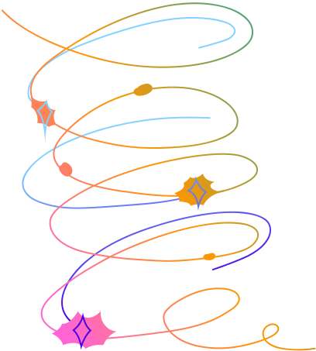
TỰ ĐẶT CÂU HỎI
TRẦN HOÀNG TRỌNG
5.UPDATE với JOIN
Yêu cầu: Cập nhật số điện thoại của các phòng ban có hơn 10 nhân viên thành 'Đang cập nhật':
UPDATE PhongBan
SET SoDienThoai = 'Đang cập nhật'
WHERE MaPhongBan IN (
SELECT MaPhongBan
FROM NhanVien
GROUP BY MaPhongBan
HAVING COUNT(*) > 10
);

Slide 136

TỰ ĐẶT CÂU HỎI
TRẦN HOÀNG TRỌNG
Câu 6 – JOIN 3 bảng
Yêu cầu: Liệt kê tên các phòng ban từng nhận thiết bị từ nhà cung cấp có địa chỉ ở Hà Nội,+ GROUP BY nhiều điều kiện
Thống kê số kỹ năng khác nhau mà nhân viên sử dụng cho từng dự án.
SELECT DISTINCT pb.TenPhongBan
FROM PhongBan pb
JOIN CungCap cc ON pb.MaPhongBan = cc.MaPhongBan
JOIN NhaCungCap ncc ON cc.MaNCC = ncc.MaNCC
WHERE ncc.DiaChi LIKE '%Hà Nội%';
SELECT da.TenDuAn, COUNT(DISTINCT sdk.MaKyNang) AS SoKyNang
FROM DuAn da
JOIN SuDungKyNang sdk ON da.MaDuAn = sdk.MaDuAn
GROUP BY da.TenDuAn;

Slide 137



CẢM ƠN THẦY, CÔ ĐÃ XEM VÀ THEO DÕI
30

